Slide 1

1.
REWITALIZACJA W DOKUMENTACH NA POZIOMIE KRAJOWYM I LOKALNYM

Slide 2

DOKUMENTY KRAJOWE
Krajowa Strategia Rozwoju Regionalnego 2010-2020: Regiony, Miasta, Obszary Wiejskie
Koncepcja Przestrzennego Zagospodarowania Kraju 2030
Narodowy Plan Rewitalizacji 2022
Krajowa Polityka Miejska
Ustawa z dnia 9 października 2015 r. o rewitalizacji Umowa Partnerstwa
Wytyczne w zakresie rewitalizacji w programach operacyjnych na lata 2014-2020

Slide 3
DOKUMENTY REGIONALNE
Zasady wsparcia rewitalizacji w ramach regionalnego programu operacyjnego województwa śląskiego na lata 2014-2020
SZOOP RPO WŚ 2014-2020

Slide 4
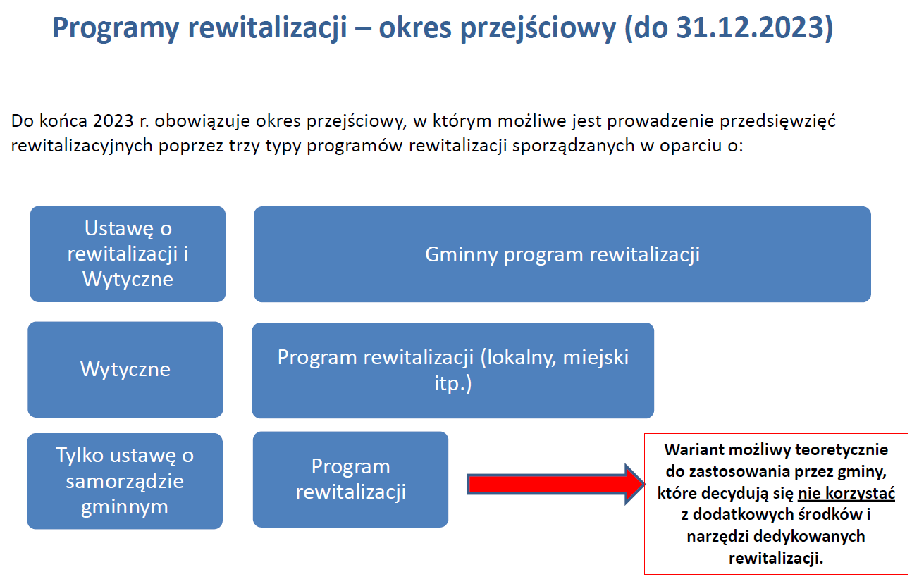

Slide 5
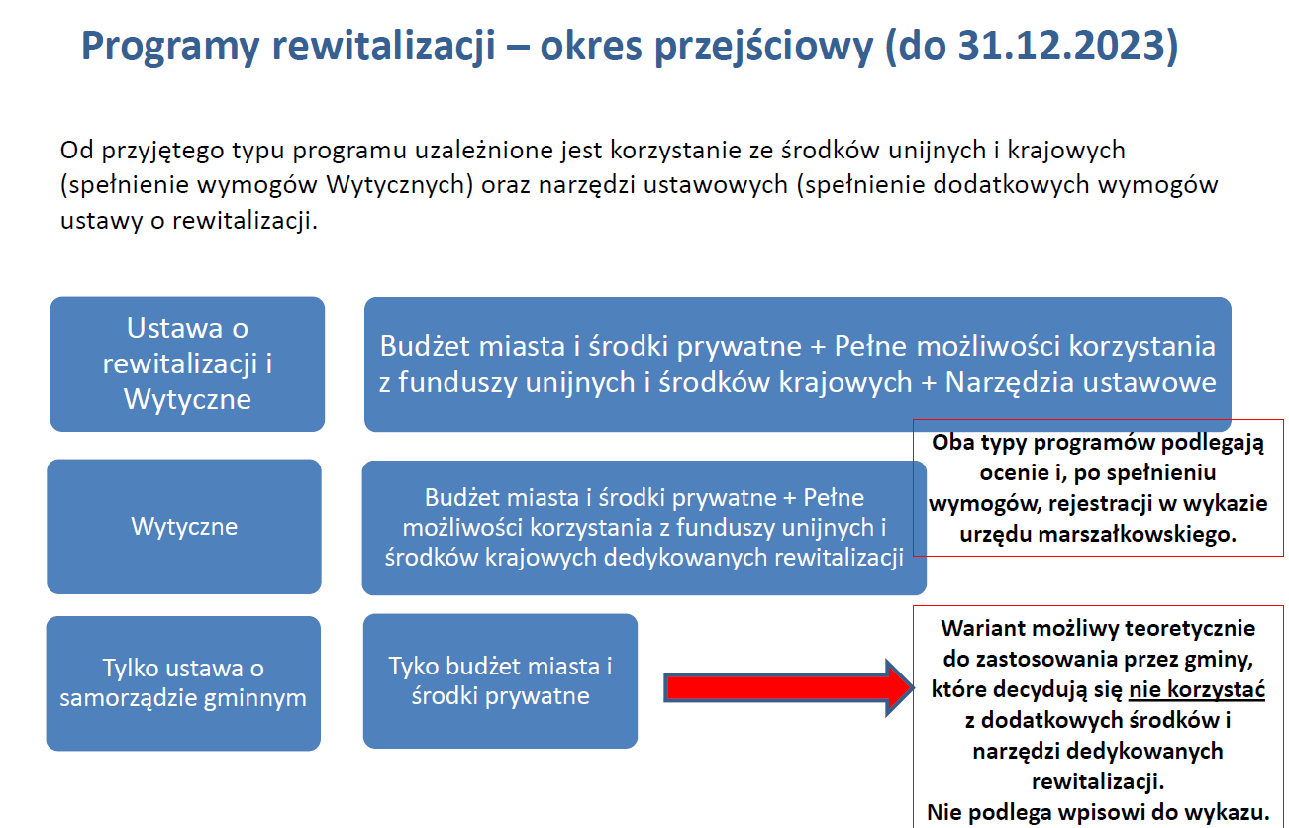

Slide 6
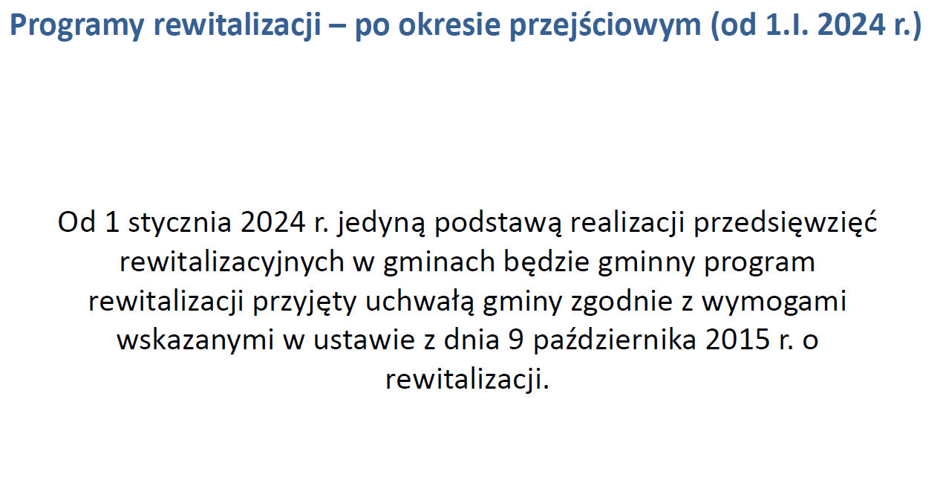

Slide 7
NOWA DEFINICJA I NOWE UWARUNKOWANIA REWITALIZACJI
Nowa definicja rewitalizacji wg USTAWY o rewitalizacji z dnia 9 października 2015 r.:
„Rewitalizacja stanowi proces wyprowadzania ze stanu kryzysowego obszarów zdegradowanych, prowadzony w sposób kompleksowy, poprzez zintegrowane działania na rzecz lokalnej społeczności, przestrzeni i gospodarki, skoncentrowane terytorialnie, prowadzone przez interesariuszy rewitalizacji na podstawie gminnego programu rewitalizacji”.

Slide 8
NOWA DEFINICJA I NOWE UWARUNKOWANIA REWITALIZACJI
Nowa definicja rewitalizacji „Wytycznych w zakresie rewitalizacji w programach operacyjnych na lata 2014-2020”
Rewitalizacja – to kompleksowy proces wyprowadzania ze stanu kryzysowego obszarów zdegradowanych poprzez działania całościowe (powiązane wzajemnie przedsięwzięcia obejmujące kwestie społeczne oraz gospodarcze lub przestrzenno-funkcjonalne lub techniczne lub środowiskowe), integrujące interwencję na rzecz społeczności lokalnej, przestrzeni i lokalnej gospodarki, skoncentrowane terytorialnie i prowadzone w sposób zaplanowany oraz zintegrowany poprzez programy rewitalizacji.

Slide 9
NOWA DEFINICJA I NOWE UWARUNKOWANIA REWITALIZACJI
Wytyczne w zakresie rewitalizacji w programach operacyjnych na lata 2014-2020” -
Dla prowadzenia rewitalizacji wymagane są:
a. uwzględnienie rewitalizacji jako istotnego elementu całościowej wizji rozwoju gminy;
b. pełna diagnoza służąca wyznaczeniu obszaru rewitalizacji oraz analizie dotykających go problemów; diagnoza obejmuje łącznie kwestie społeczne oraz gospodarcze i przestrzenno-funkcjonalne i techniczne i środowiskowe;
c. ustalenie hierarchii potrzeb w zakresie działań rewitalizacyjnych;
d. właściwy dobór narzędzi i interwencji do potrzeb i uwarunkowań danego obszaru;
e. zsynchronizowanie działań w sferze społecznej, gospodarczej, przestrzenno-funkcjonalnej, technicznej i środowiskowej;
f. koordynacja prowadzonych działań oraz monitorowanie i ewaluacja skuteczności rewitalizacji;
g. realizacja wynikającej z art. 5 ust. 1 rozporządzenia nr 1303/2013 zasady partnerstwa polegającej na włączeniu partnerów w procesy programowania i realizacji projektów rewitalizacyjnych w ramach programów operacyjnych oraz konsekwentnego, otwartego i trwałego dialogu z tymi podmiotami i grupami, których rezultaty rewitalizacji mają dotyczyć.

Slide 10
INNE DEFINICJE ZWIĄZANE Z PROCESEM REWITALIZACJI
Stan kryzysowy - stan spowodowany koncentracją negatywnych zjawisk społecznych (w szczególności bezrobocia, ubóstwa, przestępczości, niskiego poziomu edukacji lub kapitału społecznego, niewystarczającego poziomu uczestnictwa w życiu publicznym i kulturalnym), współwystępujących z negatywnymi zjawiskami w co najmniej jednej z następujących sfer:
Gospodarczej
Środowiskowej
Przestrzenno-funkcjonalnej
Technicznej
Skalę negatywnych zjawisk odzwierciedlają mierniki rozwoju opisujące powyższe sfery, które wskazują na niski poziom rozwoju lub dokumentują silną dynamikę spadku poziomu rozwoju, w odniesieniu do wartości dla całej gminy.

Slide 11
INNE DEFINICJE ZWIĄZANE Z PROCESEM REWITALIZACJI
Rekomendowane wskaźniki podstawowe do wyznaczania obszarów kryzysowych:
gospodarcze:
  niski stopnień przedsiębiorczości,
  słaba kondycja przedsiębiorstw,
środowiskowe:
  przekroczenie standardów jakości środowiska,
  obecność odpadów stwarzających zagrożenie dla życia, zdrowia, ludzi bądź stanu środowiska.
techniczne:
  degradacja stanu technicznego obiektów budowlanych, w tym o przeznaczeniu mieszkaniowym,
  brak funkcjonowania rozwiązań technicznych umożliwiających efektywne korzystanie z obiektów budowlanych, w szczególności w zakresie energooszczędności i ochrony środowiska;

Slide 12
INNE DEFINICJE ZWIĄZANE Z PROCESEM REWITALIZACJI
Rekomendowane wskaźniki podstawowe do wyznaczania obszarów kryzysowych:
przestrzenno-funkcjonalne:
  niewystarczające wyposażenie w infrastrukturę techniczną i społeczną;
  brak dostępu do podstawowych usług lub ich niska jakość;
  niedostosowanie rozwiązań urbanistycznych do zmieniających się funkcji obszaru;
  niski poziom obsługi komunikacyjnej;
  deficyt lub niskiej jakości tereny publiczne.

Slide 13
INNE DEFINICJE ZWIĄZANE Z PROCESEM REWITALIZACJI
Obszar zdegradowany - obszar, na którym zidentyfikowano stan kryzysowy.
Dotyczy to najczęściej obszarów miejskich, ale także wiejskich.
Uwaga:
Obszar zdegradowany może być podzielony na podobszary, w tym podobszary nie posiadające ze sobą wspólnych granic, pod warunkiem stwierdzenia stanu kryzysowego na każdym z podobszarów.

Slide 14
INNE DEFINICJE ZWIĄZANE Z PROCESEM REWITALIZACJI
Negatywne zjawiska społeczne to w szczególności:
Bezrobocie,
ubóstwo,
przestępczość,
problemy edukacyjne,
niski kapitał społeczny,
niewystarczający poziomu uczestnictwa w życiu publicznym i kulturalnym.
Wskaźniki:
wysoka stopa bezrobocia;
wysoki poziom ubóstwa;
wysoka przestępczość;
wysoki wskaźnik przemocy w rodzinie;
niski poziom edukacji;
niewielka liczba organizacji społecznych/liczba członków (fundacje, stowarzyszenia);
niska frekwencja w wyborach.

Slide 15
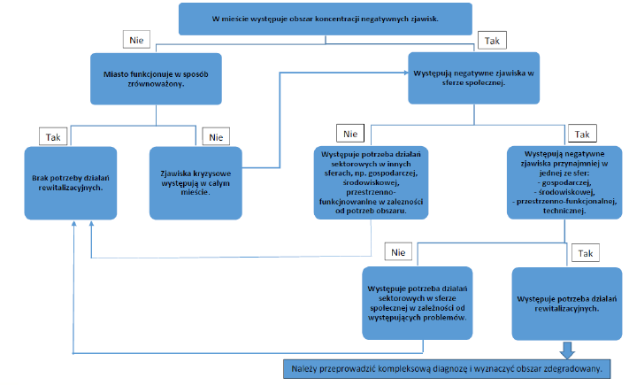
Wyznaczenie obszaru zdegradowanego
„Od obszaru zdegradowanego do obszaru rewitalizacji” - materiały z konferencji

Slide 16
WYZNACZENIE OBSZARU ZDEGRADOWANEGO
Najbardziej odpowiednimi do analizy w ujęciach przestrzennym, społecznym i gospodarczym oraz środowiskowym jednostkami są miejskie jednostki urbanistyczne.
Jednostki urbanistyczne – stanowią tereny lub tereny wydzielone liniami rozgraniczającymi wyznaczone w studiach uwarunkowań i kierunków zagospodarowania przestrzennego gmin na podstawie szeregu wspólnych cech: funkcjonalnych, przestrzennych itp. W obrębie ich obowiązują te same zasady zagospodarowania pod określona grupę funkcji. Najczęściej oznaczone są literami.
Możliwe jest wskazanie innego typu jednostek np. osiedli, dzielnic, sołectw, podziałów przeprowadzonych ulicami, obwodami spisowymi GUS, parafiami, obwodami szkolnymi itp.

Slide 17
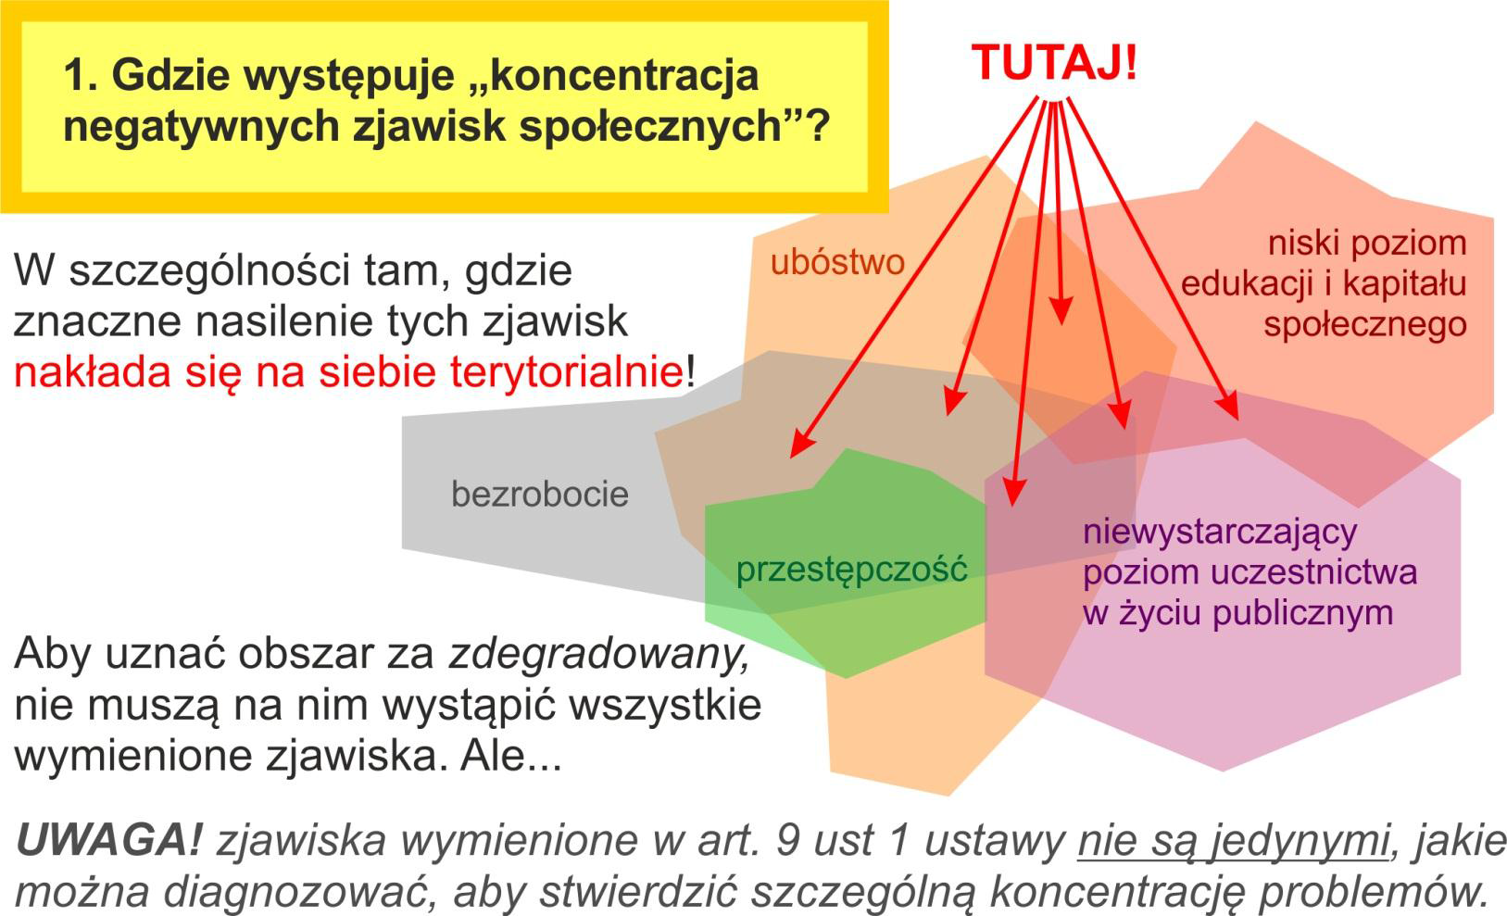
Wyznaczenie obszaru zdegradowanego
„Od obszaru zdegradowanego do obszaru rewitalizacji” - materiały z konferencji

Slide 18
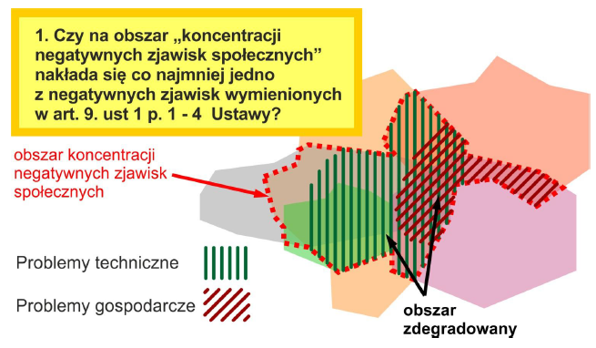
Wyznaczenie obszaru zdegradowanego
„Od obszaru zdegradowanego do obszaru rewitalizacji” - materiały z konferencji

Slide 19
CO JEST, A CO NIE JEST REWITALIZACJĄ W PERSPEKTYWIE 2014-2020?
Czym nie jest rewitalizacja?
Rewitalizacja nie jest:
Rewaloryzacją , Modernizacją, Renowacją, Konserwacją, Adaptacją
Tereny poprzemysłowe, w tym poportowe i powydobywcze, tereny powojskowe albo pokolejowe, na których występują negatywne zjawiska mogą wejść w skład obszaru rewitalizacji wyłącznie w przypadku, gdy działania możliwe do przeprowadzenia na tych terenach przyczynią się bezpośrednio do przeciwdziałania negatywnym zjawiskom społecznym.

Slide 20
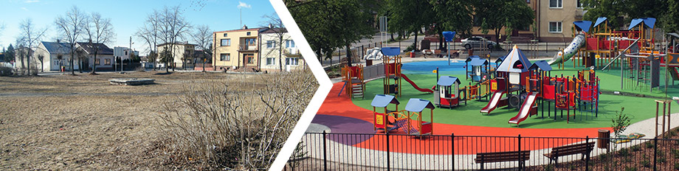
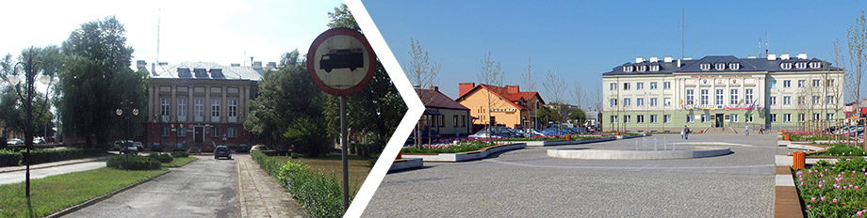
REWITALIZACJA 2007-2014
Przed i po rewitalizacji
Zdjęcia ze strony http://cobybylo.eu/

Slide 21
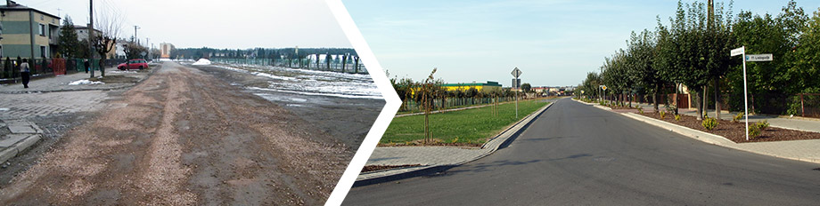
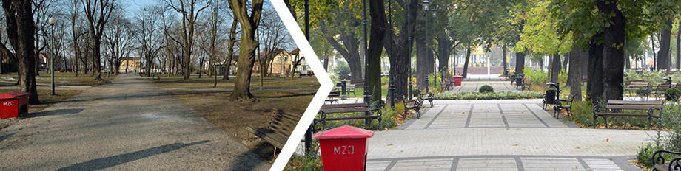
REWITALIZACJA 2007-2014
Przed i po rewitalizacji
Zdjęcia ze strony http://cobybylo.eu/

Slide 22
INNE DEFINICJE ZWIĄZANE Z PROCESEM REWITALIZACJI
Interesariusze rewitalizacji:
mieszkańcy obszaru rewitalizacji oraz właściciele, użytkownicy wieczyści nieruchomości i podmioty zarządzające nieruchomościami znajdującymi się na tym obszarze, w tym spółdzielnie mieszkaniowe, wspólnoty mieszkaniowe i towarzystwa budownictwa społecznego;
mieszkańcy gminy inni niż wymienieni w pkt 1;
podmioty prowadzące lub zamierzające prowadzić na obszarze gminy działalność gospodarczą;
podmioty prowadzące lub zamierzające prowadzić na obszarze gminy działalność społeczną, w tym organizacje pozarządowe i grupy nieformalne;
jednostki samorządu terytorialnego i ich jednostki organizacyjne;
organy władzy publicznej;
podmioty, inne niż wymienione w pkt 6, realizujące na obszarze rewitalizacji uprawnienia Skarbu Państwa.

Slide 23
MODELOWA REWITALIZACJA W DOKUMENTACH NA POZIOMIE KRAJOWYM I LOKALNYM
Kto ma prowadzić działania integrujące interwencję na rzecz rewitalizacji?
Przygotowanie, koordynowanie i tworzenie warunków do prowadzenia rewitalizacji, a także jej prowadzenie w zakresie właściwości gminy, stanowią jej zadania własne.
Zadania w zakresie rewitalizacji gmina realizuje:
w sposób jawny i przejrzysty, z zapewnieniem aktywnego udziału interesariuszy na każdym etapie (partycypacja społeczna);
w sposób zapobiegający wykluczeniu mieszkańców obszaru rewitalizacji z możliwości korzystania z pozytywnych efektów procesu rewitalizacji, w szczególności w zakresie warunków korzystania z gminnego zasobu mieszkaniowego;
z uwzględnieniem zasad uniwersalnego projektowania w rozumieniu art. 2 Konwencji o prawach osób niepełnosprawnych, sporządzonej w Nowym Jorku dnia 13 grudnia 2006 r. (Dz. U. z 2012 r. poz. 1169).
Gmina współpracuje z powiatem, województwem, administracją rządową oraz innymi podmiotami realizującymi na obszarze rewitalizacji uprawnienia Skarbu Państwa.

Slide 24
INNE DEFINICJE ZWIĄZANE Z PROCESEM REWITALIZACJI
Obszar rewitalizacji - obszar obejmujący całość lub część obszaru zdegradowanego, cechującego się szczególną koncentracją negatywnych zjawisk, na którym, z uwagi na istotne znaczenie dla rozwoju lokalnego, zamierza się prowadzić rewitalizację.
Obszar rewitalizacji może być podzielony na podobszary, w tym podobszary nieposiadające ze sobą wspólnych granic, lecz nie może obejmować terenów większych niż 20% powierzchni gminy oraz zamieszkałych przez więcej niż 30% mieszkańców gminy.
W skład obszaru rewitalizacji mogą wejść obszary występowania problemów przestrzennych, takich jak tereny poprzemysłowe (w tym poportowe i powydobywcze), powojskowe lub pokolejowe, wyłącznie w przypadku, gdy przewidziane dla nich działania są ściśle powiązane z celami rewitalizacji dla danego obszaru rewitalizacji.

Slide 25
INNE DEFINICJE ZWIĄZANE Z PROCESEM REWITALIZACJI
Wyznaczanie obszaru zdegradowanego i obszaru rewitalizacji
W celu opracowania diagnoz służących:
1) wyznaczeniu obszaru zdegradowanego i obszaru rewitalizacji,
2) sporządzeniu albo zmianie gminnego programu rewitalizacji,
ocenie aktualności i stopnia realizacji gminnego programu rewitalizacji
– wójt, burmistrz albo prezydent miasta prowadzi analizy, w których wykorzystuje obiektywne i weryfikowalne mierniki i metody badawcze dostosowane do lokalnych uwarunkowań.
Podmioty gromadzące i przetwarzające dane inne niż dane osobowe w zakresie niezbędnym do opracowania diagnoz, niezwłocznie udostępniają te dane właściwemu wójtowi, burmistrzowi albo prezydentowi miasta na zasadach określonych w tej ustawie.

Slide 26
INNE DEFINICJE ZWIĄZANE Z PROCESEM REWITALIZACJI
Wyznaczanie obszaru zdegradowanego i obszaru rewitalizacji
W przypadku gdy gmina zamierza realizować rewitalizację, rada gminy wyznacza, z własnej inicjatywy albo na wniosek wójta, burmistrza albo prezydenta miasta, obszar zdegradowany i obszar rewitalizacji.
Wniosek o wyznaczenie obszaru zdegradowanego i obszaru rewitalizacji zawiera wskazanie granic tych obszarów wykonane na mapie w skali co najmniej 1:5000, sporządzonej z wykorzystaniem treści mapy zasadniczej, a w przypadku jej braku – z wykorzystaniem treści mapy ewidencyjnej w rozumieniu ustawy z dnia 17 maja 1989 r. – Prawo geodezyjne i kartograficzne (Dz. U. z 2015 r. poz. 520, z późn. zm.).

Slide 27
INNE DEFINICJE ZWIĄZANE Z PROCESEM REWITALIZACJI
Wyznaczanie obszaru zdegradowanego i obszaru rewitalizacji
Do wniosku załącza się ponadto diagnozę, potwierdzającą spełnienie przez obszar zdegradowany i obszar rewitalizacji przesłanek ich wyznaczenia.
Przed złożeniem wniosku, wójt, burmistrz albo prezydent miasta przeprowadza konsultacje społeczne projektu dokumentu, oraz wprowadza do niego zmiany wynikające z przeprowadzonych konsultacji.
Dodatkowo załączana jest mapa w skali co najmniej 1:5000, sporządzona z wykorzystaniem treści mapy zasadniczej, a w przypadku jej braku – z wykorzystaniem treści mapy ewidencyjnej, w rozumieniu ustawy z dnia 17 maja 1989 r. – Prawo geodezyjne i kartograficzne, na której wyznacza się obszar zdegradowany i obszar rewitalizacji.

Slide 28
WYZNACZANIE OBSZARU ZDEGRADOWANEGO I REWITALIZACJI
Obszar do rewitalizacji nie powinien być wyznaczany jedynie na podstawie danych ilościowych pokazujących najbardziej intensywną degradację. Bardzo ważne jest uchwycenie wskaźników jakościowych oraz powiązań funkcjonalnych obszarów.
Wskazywania zdegradowanych obszarów (jednostek urbanistycznych) do rewitalizacji powinno nastąpić na podstawie:
  Szczególnej koncentracji negatywnych zjawisk, a więc poziomu wskaźnika syntetycznego oraz liczby kryzysowych wskaźników uzupełniających;
  Istotnego znaczenia dla rozwoju lokalnego – subiektywna ocena rady gminy na podstawie potrzeb.
Celowe jest ograniczenie obszaru rewitalizacji, aby umożliwić koncentrację działań i osiągnięcie pełnego założonego efektu. Koncentracja ma na celu także zagwarantowanie możliwości sfinansowania przez gminę planowanych działań rewitalizacyjnych w zakresie gwarantującym uzyskanie zakładanego efektu.
Informacja na temat powierzchni obszaru rewitalizacyjnego objętego programem rewitalizacji, a także jego udział w powierzchni ogólnej gminy powinna być wyraźnie wskazana w dokumencie.

Slide 29
WYZNACZANIE OBSZARU ZDEGRADOWANEGO I REWITALIZACJI
W programie można zaplanować, iż projekty rewitalizacyjne mogą – warunkowo – wykraczać poza obszar rewitalizacji, jeśli realizują cele służące społeczności obszaru i bez realizacji projektu na tych obszarach niemożliwe będzie osiągnięcia założonych celów.
W związku z powyższym w programie warto zamieścić dodatkowo informacje na temat projektów, tzn.:
W inwestycjach liniowych – jaki % kilometrów realizowany jest na obszarze objętym programem rewitalizacji.
W inwestycja powierzchniowych – jaki % powierzchni projektu znajduje się na obszarze objętym programem rewitalizacji.
W inwestycjach EFS – jaki % mieszkańców/uczestników projektu zamieszkuje na obszarze objętym programem rewitalizacji.

Slide 30
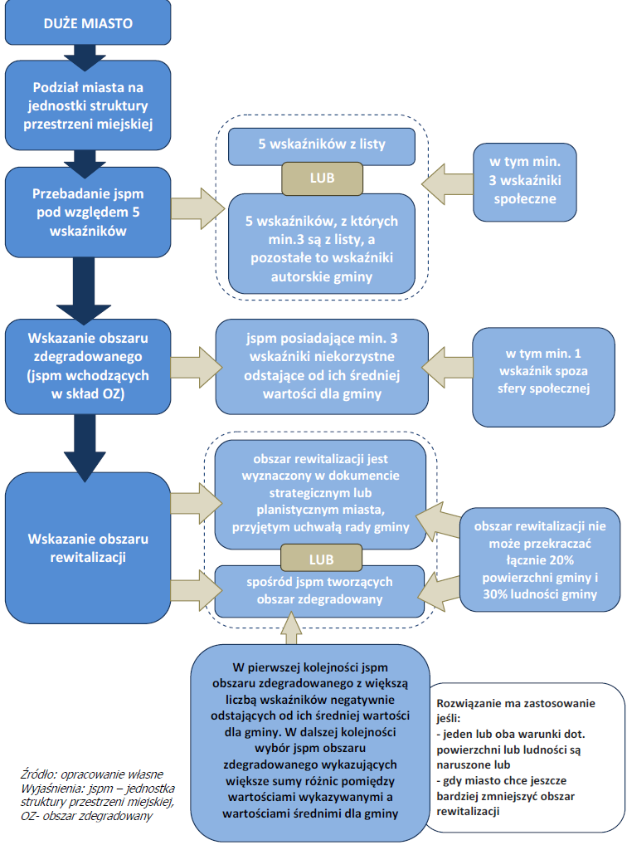
Wyznaczenie obszaru zdegradowanego i rewitalizacji

Slide 31
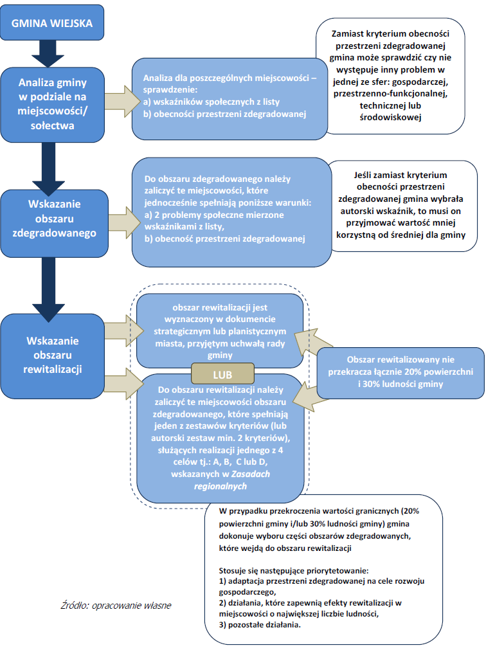
Wyznaczenie obszaru zdegradowanego i rewitalizacji

Slide 32
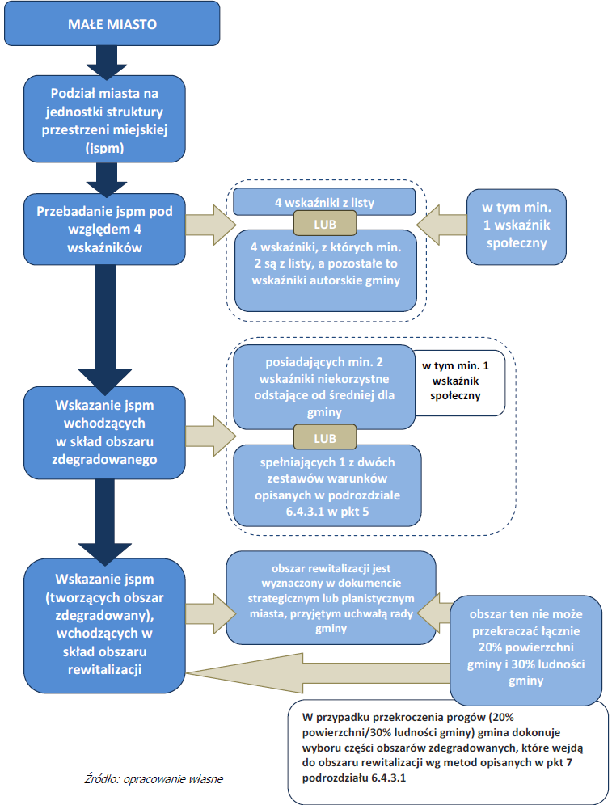
Wyznaczenie obszaru zdegradowanego i rewitalizacji

Slide 33
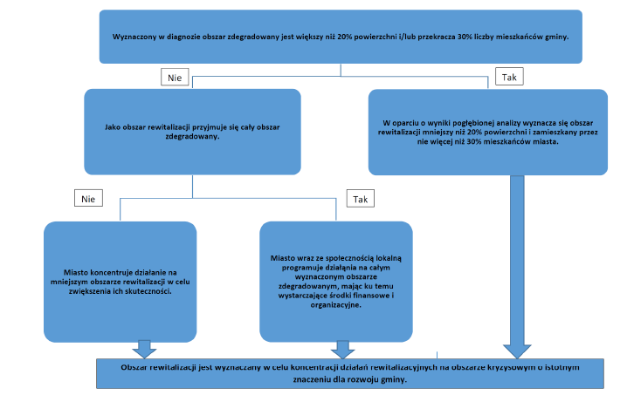
Wyznaczenie obszaru zdegradowanego i rewitalizacji
„Od obszaru zdegradowanego do obszaru rewitalizacji” - materiały z konferencji

Slide 34
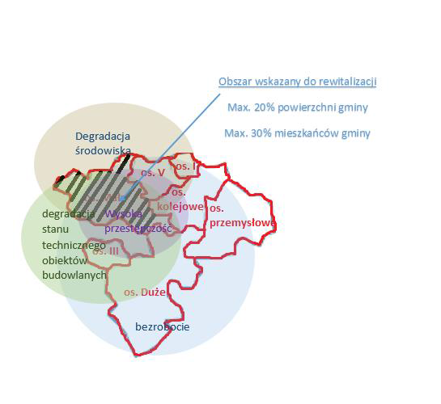
INNE DEFINICJE ZWIĄZANE Z PROCESEM REWITALIZACJI

Slide 35
INNE DEFINICJE ZWIĄZANE Z PROCESEM REWITALIZACJI
Przestrzeń zdegradowana – nieużytkowane tereny i obiekty, na których realizowano działalności: przemysłowe, wojskowe, eksploatację kopalin, transportowe, rolnicze, infrastruktury komunalnej (związanej z gospodarką wodno-ściekową, odpadami, zaopatrzeniem w energię). Rodzajem „przestrzeni zdegradowanych” są tereny i obiekty, w których rozpoczęto realizację zagospodarowania i jej nie zakończono – formalnie nie doszło do rozpoczęcia działalności, ale teren jest zajęty przez nieużytkowane obiekty. Do „przestrzeni zdegradowanych” należy zaliczyć: budynki (także budynki towarzyszące zasadniczej funkcji – np. budynki zajmowane przez administrację, bazy pojazdów, itp.), place manewrowe, place składowe, tereny obsługi komunikacyjnej, tereny wyrobisk, tereny składowisk, budynki dworcowe, urządzenia stacyjne, rampy załadowcze, obiekty magazynowo-składowe (przy terenach przemysłowych, rolnych lub komunikacyjnych). Do przestrzeni zdegradowanych zalicza się tereny i urządzenia infrastruktury technicznej służącej obsłudze ww. terenów, jeśli są z nimi integralnie związane (to znaczy po zaprzestaniu zasadniczej działalności nie zostały zaadaptowane na inne cele) – np. zakładowe ujęcia wody, oczyszczalnie ścieków, przepompownie ścieków, składowiska odpadów, urządzenia zasilania w energię, w tym w energię elektryczną, stacje redukcyjne gazu, itp.
Do przestrzeni zdegradowanych nie zalicza się użytków rolnych, a jedynie tereny zajmowane przez zabudowę (w tym służącą hodowli), zagospodarowanie towarzyszące i infrastrukturę obsługi tych terenów.

Slide 36
INNE DEFINICJE ZWIĄZANE Z PROCESEM REWITALIZACJI
Projekt rewitalizacyjny - projekt w rozumieniu art. 2 pkt.18 ustawy ustawy o zasadach realizacji programów w zakresie polityki spójności finansowanych w perspektywie 2014-2020, wynikający z programu rewitalizacji, tj. zaplanowany w programie rewitalizacji i ukierunkowany na osiągnięcie jego celów albo logicznie powiązany z treścią i celami programu rewitalizacji zgłoszony do objęcia albo objęty współfinansowaniem UE z jednego z funduszy strukturalnych albo Funduszu Spójności w ramach programu operacyjnego. Wynikanie projektu rewitalizacyjnego z programu rewitalizacji oznacza zatem albo wskazanie (wymienienie) go wprost w programie rewitalizacji albo określenie go w ogólnym (zbiorczym) opisie innych, uzupełniających rodzajów działań rewitalizacyjnych.

Slide 37
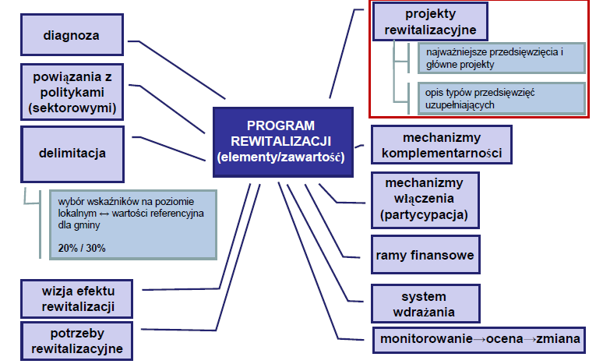
Programy rewitalizacji w perspektywie 2014-2020

Slide 38
PROGRAMY REWITALIZACJI W PERSPEKTYWIE 2014-2020
Program rewitalizacji - „Wytyczne w zakresie rewitalizacji
w programach operacyjnych na lata 2014-2020”
„Inicjowany, opracowany i uchwalony przez radę gminy, na podstawie art. 18 ust. 2 pkt. 6 ustawy z dnia 8 marca 1990 r. o samorządzie gminnym wieloletni program działań w sferze społecznej, oraz gospodarczej lub przestrzenno-funkcjonalnej lub technicznej lub środowiskowej, zmierzający do wyprowadzenia obszarów rewitalizacji ze stanu kryzysowego oraz stworzenia warunków do ich zrównoważonego rozwoju, stanowiący narzędzie planowania, koordynowania i integrowania różnorodnych aktywności w ramach rewitalizacji.
Programami rewitalizacji są np. lokalne programy rewitalizacji, miejskie programy rewitalizacji, gminne programy rewitalizacji itp.

Slide 39
CECHY PROGRAMU REWITALIZACJI
Kompleksowość
Program rewitalizacji ujmuje działania w sposób kompleksowy (z uwzględnieniem projektów rewitalizacyjnych współfinansowanych ze środków EFRR, EFS, FS oraz innych publicznych lub prywatnych) tak, aby nie pomijać aspektu społecznego oraz gospodarczego lub przestrzenno-funkcjonalnego lub technicznego lub środowiskowego związanego zarówno z danym obszarem, jak i jego otoczeniem. W trakcie opracowywania i wdrażania programu rewitalizacji nie dopuszcza się możliwości planowania i realizacji tylko wybiórczych inwestycji, nastawionych jedynie na szybki efekt poprawy estetyki przestrzeni, skupionych tylko na działaniach remontowych czy modernizacyjnych, które nie skutkują zmianami strukturalnymi na obszarze rewitalizacji.
Program rewitalizacji złożony z wielu różnorodnych projektów jest konstrukcją
warunkującą osiągnięcie kompleksowości interwencji. Oczekuje się wzajemnego
powiązania oraz synergii projektów rewitalizacyjnych. Nie oznacza to w każdym
przypadku obowiązku jednoczesnej realizacji projektów, lecz synchronizację efektów ich oddziaływania na sytuację kryzysową

Slide 40
CECHY PROGRAMU REWITALIZACJI
Koncentracja
Koncentracja interwencji i potrzeba hierarchizacji potrzeb powodują, że programy rewitalizacji dotyczą terenów o istotnym znaczeniu dla rozwoju gminy, obejmujących całość lub część zdiagnozowanego obszaru zdegradowanego i dotkniętych szczególną koncentracją problemów i negatywnych zjawisk kryzysowych. Działania rewitalizacyjne z definicji skierowane są na określony i zidentyfikowany dzięki diagnozie obszar rewitalizacji, przy założeniu zastosowania adekwatnych narzędzi oraz możliwości finansowania rewitalizacji.
Co do zasady projekty rewitalizacyjne realizowane są na obszarach rewitalizacji. Do objęcia wsparciem można jednak dopuszczać także projekty rewitalizacyjne zlokalizowane poza tym obszarem, jeśli służą one realizacji celów wynikających z programu rewitalizacji. Zwłaszcza dotyczy to inicjatyw społecznych nakierowanych np. na aktywizację zawodową mieszkańców obszarów rewitalizacji, gdzie rozwiązania dedykowane ludności z obszaru rewitalizacji mogą być podejmowane poza obszarem rewitalizacji. Takie przypadki wymagają szerszego uzasadnienia i wskazania siły tych powiązań i efektywności oddziaływania danego projektu rewitalizacyjnego.

Slide 41
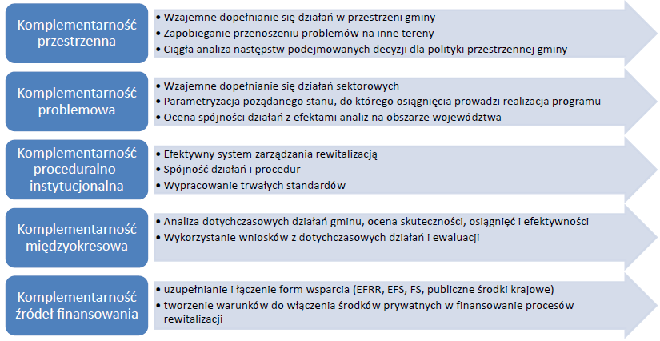
CECHY PROGRAMU REWITALIZACJI
Komplementarność projektów/przedsięwzięć rewitalizacyjnych

Slide 42
CECHY PROGRAMU REWITALIZACJI
Partnerstwo i Partycypacja
Wypracowywany przez samorząd gminny i poddawany dyskusji w oparciu o diagnozę lokalnych problemów: społecznych, gospodarczych, przestrzenno-funkcjonalnych, technicznych i środowiskowych. Prace nad przygotowaniem programu, bądź jego aktualizacją, jak również wdrażanie (realizacja) programu oparte są na współpracy ze wszystkimi grupami interesariuszy, w tym szczególnie ze społecznością obszarów rewitalizacji, innymi ich użytkownikami, przedsiębiorcami i organizacjami pozarządowymi.
W programie rewitalizacji znajduje się opis procesu jego przygotowania dokumentujący udział w nim różnych grup interesariuszy w taki sposób, by możliwe było zweryfikowanie i ocena stopnia osiągniętego uspołecznienia, jak również określenie, w jaki sposób wybrana forma zarządzania programem rewitalizacji realizuje zasadę udziału w niej interesariuszy.
Partycypacja społeczna jest wpisana w proces rewitalizacji jako fundament działań na każdym etapie tego procesu (diagnozowanie, programowanie, wdrażanie, monitorowanie). Skonsolidowanie wysiłków różnych podmiotów na rzecz obszaru rewitalizacji jest ważnym warunkiem sukcesu.
Partycypacja ukierunkowana jest na możliwie dojrzałe jej formy, nieograniczające się jedynie do informacji czy konsultacji działań władz lokalnych, ale dążące do zaawansowanych metod partycypacji, tj. współdecydowanie czy kontrola obywatelska.

Slide 43
ZAWARTOŚĆ PROGRAMU REWITALIZACJI - WYTYCZNE
Opis powiązań programu z dokumentami strategicznymi i planistycznymi gminy;
Diagnoza czynników i zjawisk kryzysowych oraz skala i charakter potrzeb rewitalizacyjnych (pogłębiona diagnoza obszaru rewitalizacji);
Delimitacja, czyli zasięgi przestrzenne obszaru/obszarów zdegradowanych, tj. określenie w oparciu o inne dokumenty strategiczne gminy lub diagnozę i identyfikację potrzeb rewitalizacyjnych, terytorium/terytoriów wymagających wsparcia;
Wizja stanu obszaru po przeprowadzeniu rewitalizacji (planowany efekt rewitalizacji)
Cele rewitalizacji oraz odpowiadające zidentyfikowanym potrzebom rewitalizacyjnym kierunki działań mających na celu eliminację lub ograniczenie negatywnych zjawisk;
Lista planowanych, podstawowych projektów i przedsięwzięć rewitalizacyjnych wraz z ich opisami zawierającymi, w odniesieniu do każdego projektu/przedsięwzięcia rewitalizacyjnego, co najmniej: nazwę i wskazanie podmiotów go realizujących, zakres realizowanych zadań, lokalizację (miejsce przeprowadzenia danego projektu), szacowaną wartość, prognozowane rezultaty wraz ze sposobem ich oceny i zmierzenia w odniesieniu do celów rewitalizacji;

Slide 44
ZAWARTOŚĆ PROGRAMU REWITALIZACJI - WYTYCZNE
charakterystykę pozostałych rodzajów przedsięwzięć rewitalizacyjnych realizujących kierunki działań, mających na celu eliminację lub ograniczenie negatywnych zjawisk powodujących sytuację kryzysową;
mechanizmy zapewnienia komplementarności między poszczególnymi projektami rewitalizacyjnymi oraz pomiędzy działaniami różnych podmiotów i funduszy na obszarze objętym programem rewitalizacji;
indykatywne ramy finansowe w odniesieniu do przedsięwzięć, o których mowa w f oraz g, z indykatywnymi wielkościami środków finansowych z różnych źródeł (także spoza funduszy polityki spójności na lata 2014-2020 - publiczne i prywatne środki krajowe i fundusze UE w celu realizacji zasady dodatkowości środków UE);
mechanizmy włączenia mieszkańców, przedsiębiorców i innych podmiotów i grup aktywnych na terenie gminy w proces rewitalizacji;
system realizacji (wdrażania) programu rewitalizacji;
system monitoringu i oceny skuteczności działań i system wprowadzania modyfikacji w reakcji na zmiany w otoczeniu programu.

Slide 45
ZAWARTOŚĆ PROGRAMU REWITALIZACJI - WYTYCZNE
Diagnoza może być zrobiona w innym dokumencie strategicznym/planistycznym gminy przyjętym uchwałą rady gminy. Obejmuje analizę wszystkich sfer, a w szczególności pogłębioną analizę kwestii społecznych dla określenia potrzeb podjęcia wyprzedzających działań o charakterze społecznym (dotyczącym rozwiązywania problemów społecznych oraz pobudzającym aktywność lokalną), co pozwoli na przygotowanie działań rewitalizacyjnych o bardziej złożonym, kompleksowym charakterze i oddziaływaniu. Takie działania mają na celu podniesienie skuteczności i trwałości projektów rewitalizacyjnych oraz gotowości i świadomości mieszkańców co do możliwości partycypacyjnego współdecydowania o obszarze objętym programem rewitalizacji.
Zasięgi przestrzenne obszaru lub obszarów rewitalizacji dokonywane są (o ile nie zostały dokonane w innym dokumencie strategicznym lub planistycznym gminy przyjętym uchwałą rady gminy) przy założeniu, że dany program rewitalizacji może obejmować więcej niż jedno terytorium wymagające wsparcia. Zasięg każdego z tych obszarów wyznaczany jest przy założeniu, że jest to terytorium ograniczone przestrzennie, tj. obejmujące tereny o szczególnej koncentracji negatywnych zjawisk istotne dla rozwoju danej gminy. Ustalenia zasięgu przestrzennego obszaru lub obszarów rewitalizacji dokonuje samorząd gminny, w oparciu o rozstrzygnięcia wynikające z innych dokumentów strategicznych lub planistycznych gminy lub w oparciu o indywidualne kryteria (wraz z odniesieniem ich do wartości referencyjnych dla danej gminy) i przy uwzględnieniu kryteriów wskazanych przez IZ RPO, jeśli IZ RPO takie określi. Program rewitalizacji łącznie nie obejmuje więcej niż 20% powierzchni gminy i dotyczy liczby ludności nie większej niż 30% jej mieszkańców.

Slide 46
ZAWARTOŚĆ PROGRAMU REWITALIZACJI - WYTYCZNE
Opis planowanych działań rewitalizacyjnych, które będą realizowane w ramach danego programu rewitalizacji powinien zawierać przede wszystkim:
identyfikację podstawowych przedsięwzięć rewitalizacyjnych tj. takich, bez których realizacja celów programu rewitalizacji nie będzie możliwa i obszar rewitalizacji nie będzie w stanie wyjść z kryzysowej sytuacji,
charakterystykę (zbiorczy opis) innych, uzupełniających rodzajów przedsięwzięć rewitalizacyjnych, tj. takich, które ze względu na mniejszą skalę oddziaływania trudno zidentyfikować indywidualnie, a są oczekiwane ze względu na realizację celów programu rewitalizacji. W opisie przedsięwzięć uzupełniających należy wskazać obszary tematyczne, zagadnienia istotne z punktu widzenia potrzeb obszaru rewitalizacji.
Zarówno przedsięwzięcia główne (podstawowe), jak i uzupełniające (pozostałe), są przedsięwzięciami zaplanowanymi/wynikającymi z programu rewitalizacji.

Slide 47
ZAKRES PROGRAMU REWITALIZACJI
Opis powiązań PR z dokumentami strategicznymi i planistycznymi. Pierwszym etapem w przygotowaniach do prowadzenia kompleksowej rewitalizacji jest programowanie tego procesu w dokumentach strategicznych i operacyjnych gminy, w tym przede wszystkim strategiach rozwoju.
Diagnoza czynników i zjawisk kryzysowych oraz skala i charakter potrzeb rewitalizacyjnych;
Zasięg przestrzenny;
Wizja wyprowadzenia obszaru zdegradowanego ze stanu kryzysowego (planowany efekt rewitalizacji);
Identyfikację potrzeb rewitalizacyjnych;

Slide 48
ZAKRES PROGRAMU REWITALIZACJI
wykaz dopełniających się wzajemnie najważniejszych przedsięwzięć i głównych projektów rewitalizacyjnych dotyczących obszaru rewitalizacji, które będą realizowane w ramach danego programu rewitalizacji tzn. takich, bez których realizacja celów programu rewitalizacji nie będzie możliwa i obszar rewitalizacji nie będzie w stanie wyjść z kryzysowej sytuacji;
wraz z ich opisem zawierającym co najmniej:
nazwę przedsięwzięcia i podmioty go realizujące,
prognozowane rezultaty,
syntetyczny opis planowanych do podjęcia zadań i działań,
lokalizację (miejsce przeprowadzenia danego projektu),
szacowaną wartość projektu/przedsięwzięcia rewitalizacyjnego,
sposób oceny (zmierzenia) efektów realizacji przedsięwzięć/projektów w odniesieniu do przyjętych celów programu,
w przypadku prywatnych przedsięwzięć/projektów rewitalizacyjnych dopuszczalne jest ograniczenie zakresu ww. informacyjnego do tego, które będą dostępne na etapie przyjmowania programu.

Slide 49
ZAKRES PROGRAMU REWITALIZACJI
Ogólny (zbiorczy) opis innych, uzupełniających rodzajów przedsięwzięć rewitalizacyjnych - tzn. takich, które ze względu na mniejszą skalę oddziaływania trudno zidentyfikować indywidualnie, a są oczekiwane ze względu na realizację celów programu rewitalizacji. W opisie przedsięwzięć uzupełniających należy wskazać obszary tematyczne, zagadnienia istotne z punktu widzenia potrzeb obszaru rewitalizacji;
Mechanizmy zapewnienia komplementarności między poszczególnymi projektami rewitalizacyjnymi oraz pomiędzy działaniami różnych podmiotów i funduszy na obszarze objętym programem rewitalizacji;
Indykatywne ramy finansowe w odniesieniu do przedsięwzięć, o których mowa w pkt. 7 oraz 8, z indykatywnymi wielkościami środków finansowych z różnych źródeł (także spoza funduszy polityki spójności na lata 2014-2020 – publiczne i prywatne środki krajowe w celu realizacji zasady dodatkowości środków UE);
Mechanizmy włączenia mieszkańców, przedsiębiorców i innych podmiotów i grup aktywnych na terenie gminy w proces rewitalizacji;
System realizacji (wdrażania) programu rewitalizacji;
System monitoringu skuteczności działań i system wprowadzania modyfikacji w reakcji na zmiany w otoczeniu programu.

Slide 50
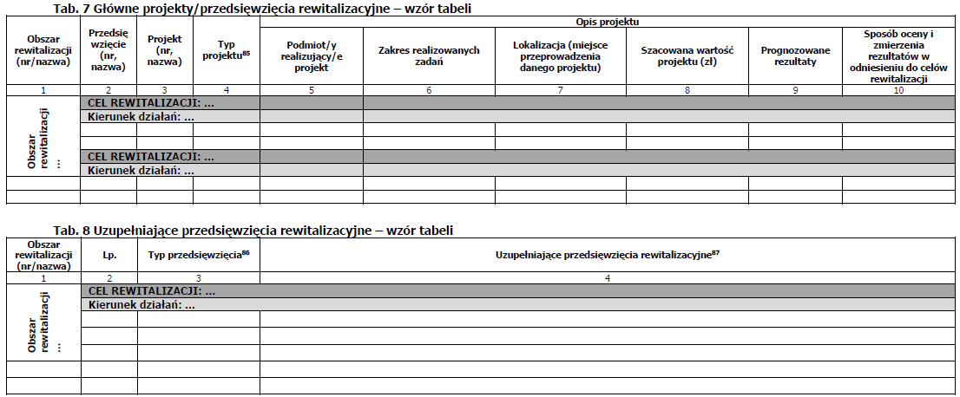

Slide 51
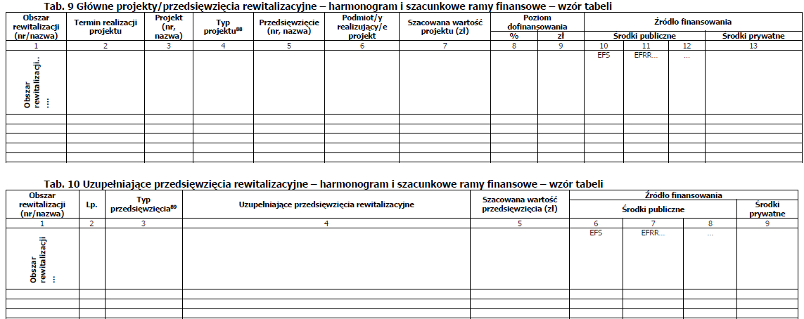

Slide 52
CO JEST, A CO NIE JEST REWITALIZACJĄ W PERSPEKTYWIE 2014-2020?
Błędy w rewitalizacji:
Rewitalizacja skupiona na działaniach w zakresie infrastruktury, z pominięciem kontekstu społecznego, gospodarczego, środowiskowego czy związanego z tożsamością danego obszaru, a także jego społecznego i przestrzennego otoczenia;
wybiórcze inwestycje, nastawione jedynie na szybki efekt poprawy estetyki przestrzeni, skupione tylko na działaniach remontowych czy modernizacyjnych bez efektu zmian strukturalnych danego obszaru (np. dotyczące poprawy samej estetyki centrum miejskiego z pominięciem funkcji jako miejsca spotkań, działalności gospodarczej, imprez kulturalnych itd.);
przedsięwzięcia rewitalizacyjne bez całościowego spojrzenie i wieloletniej ciągłości (projekty rewitalizacyjne podejmowane ad hoc, jedynie gdy pojawia się możliwość otrzymania zewnętrznych środków);
rewitalizacja prowadząca do silnej segregacji przestrzennej, tworząc w mieście „wyspy” dobrobytu, a jednocześnie pogłębiająca natężenie kryzysu w sąsiednich dzielnicach (gentryfikacja - narażenie na „wypychanie” dotychczasowych (mniej zamożnych) mieszkańców przez osoby (podmioty) zamożniejsze z obszaru, którego atrakcyjność (i wartość nieruchomości) skokowo poprawia się w wyniku rewitalizacji);

Slide 53
CO JEST, A CO NIE JEST REWITALIZACJĄ W PERSPEKTYWIE 2014-2020?
Błędy w rewitalizacji c. d.:
projekty rewitalizacyjne bez przygotowania kompleksowej diagnozy sytuacji danego obszaru;
rewitalizacja wykorzystywana jako narzędzie pozyskiwania środków europejskich, a nie do realizowania realnych działań na rzecz poprawy sytuacji w obszarze kryzysowym;
rewitalizacja niekompleksowa, sprowadzona do procesu budowlanego, pomijanie czynników społecznych w przygotowaniu i realizacji procesów rewitalizacji;
rewitalizacja nieskoordynowana pomiędzy gminą a instytucjami publicznymi przy opracowaniu programów rewitalizacji (służby ochrony zabytków, pomocy społecznej, urzędy pracy, etc.);
rewitalizacja bez możliwości umieszczania w planach miejscowych ustaleń o charakterze realizacyjnym, umożliwiających sprawne prowadzenie działań funkcjonalno-przestrzennych w ramach procesów rewitalizacji, z poszanowaniem ładu przestrzennego.

Slide 54
2.
REWITALIZACJA W DOKUMENTACH 2015-2020

Slide 55
MODELOWA REWITALIZACJA W DOKUMENTACH NA POZIOMIE KRAJOWYM
Umowa Partnerstwa– odniesienia do rewitalizacji
Obszar strategicznej Interwencji Państwa to miasta i dzielnice miast wymagające rewitalizacji.
RPO będą koncentrować się na działaniach rewitalizacyjnych wynikających z priorytetów inwestycyjnych CT9 - głównie priorytet inwestycyjny 9b. - finansowanych z EFRR oraz komplementarnych priorytetów inwestycyjnych finansowanych z EFS w ramach CT9 i CT8. Projekty wspierające rewitalizację, głownie w ramach CT4 (efektywność energetyczna, niskoemisyjny transport miejski), CT6 (rekultywacja terenów zdegradowanych), CT7 (obwodnice, drogi, kolej aglomeracyjna) realizowane będą zarówno z poziomu krajowego i regionalnego. Wsparcie z poziomu krajowego przybierze formę wsparcia projektów komplementarnych, głównie w zakresie priorytetów inwestycyjnych 4c., 4e., 6e. i 7d.

Slide 56
MODELOWA REWITALIZACJA W DOKUMENTACH NA POZIOMIE KRAJOWYM
Umowa Partnerstwa– odniesienia do rewitalizacji
Zachowanie zasad polityki przestrzennej
Działania wpisujące się w cele tematyczne i priorytety inwestycyjne w programach operacyjnych będą uwzględniać następujące czynniki kształtowania przestrzeni:
działania na rzecz przywrócenia i utrwalenia ładu przestrzennego zgodnie z celem 6. Koncepcji Przestrzennego Zagospodarowania Kraju 2030,
zrównoważone podejście, zwłaszcza w aspekcie niskoemisyjnym oraz sprzyjające włączeniu społecznemu.
Rewitalizacja ma sprzyjać poprawie ładu przestrzennego, realizacji idei miasta zwartego, przeciwdziałaniu niekontrolowanej suburbanizacji zwłaszcza na styku obszar miejski – obszar wiejski.

Slide 57
MODELOWA REWITALIZACJA W DOKUMENTACH NA POZIOMIE KRAJOWYM
W szczególności chodzi o przestrzeganie następujących zasad:
powstrzymywanie żywiołowego rozlewania się miast, zapobieganie rozpraszaniu zabudowy i pogłębianiu chaosu przestrzennego,
kształtowanie w maksymalnym możliwym zakresie przestrzeni publicznych przyjaznych dla mieszkańców i sprzyjających zachowaniom niskoemisyjnym,
uwzględnienie w polityce przestrzennej kwestii adaptacji do zmian klimatu, lokalizacja silnych generatorów ruchu w obszarach obsługiwanych wysokowydajnym transportem miejskim,
preferowanie ponownego wykorzystania terenu i wypełniania zabudowy zamiast ekspansji na tereny niezabudowane (priorytet brown‐field ponad green‐field),
troska o estetykę poszczególnych przedsięwzięć i ich dopasowania do otoczenia z poszanowaniem kontekstu przyrodniczego, kulturowego i społecznego,
zapewnienie szerokiej partycypacji społecznej w procesach planowania przestrzennego i przygotowania inwestycji.

Slide 58
MODELOWA REWITALIZACJA W DOKUMENTACH NA POZIOMIE KRAJOWYM
Zachowanie zasad polityki przestrzennej c.d.:
„IZ i IP oraz beneficjenci wsparcia dołożą należytej staranności, aby przygotowywane i realizowane przedsięwzięcia wpisywały się w kierunki działań zbieżne z powyższymi zasadami.
Powyższe zasady będą w adekwatny sposób uwzględniane w zasadach i kryteriach wyboru projektów w ramach poszczególnych programów operacyjnych.
Będzie to w praktyce oznaczać, np.:
dodatkowe promowanie projektów w szczególny sposób przyczyniających się do przywrócenia ładu przestrzennego,
preferencje dla wyłaniania projektów w drodze konkursów architektonicznych lub urbanistycznych,
promowanie projektów komplementarnych itp.”

Slide 59
MODELOWA REWITALIZACJA W DOKUMENTACH NA POZIOMIE KRAJOWYM
Koncepcja Przestrzennego Zagospodarowania Kraju 2030 CEL 6
Brak ładu przestrzennego w Polsce wynika z braku:
na poziomie kraju – postępującej fragmentacji systemów przyrodniczych i degradacji krajobrazów kulturowych,
na poziomie regionalnym i subregionalnym – niekontrolowanej suburbanizacji, rozpraszania się zabudowy wiejskiej oraz braku koordynacji zabudowy terenów wzdłuż głównych dróg,
na poziomie lokalnym – niskiej jakość przestrzeni publicznej, chaosie w formach zabudowy i architekturze zespołów urbanistycznych, braki w wyposażeniu terenów urbanizowanych i terenów wiejskich w infrastrukturę techniczną i społeczną, nienadążającą za rozwojem zabudowy mieszkaniowej.

Slide 60
MODELOWA REWITALIZACJA W DOKUMENTACH NA POZIOMIE KRAJOWYM
Koncepcja Przestrzennego Zagospodarowania Kraju 2030
Działania na rzecz przywrócenia ładu przestrzennego w Polsce:
Wprowadzenie spójnego i hierarchicznego systemu planowania społeczno-gospodarczego i przestrzennego zdolnego do koordynowania działań na każdym poziomie planowania,
Zapewnienie efektywnej koordynacji działań podmiotów publicznych i polityk publicznych mających największe znaczenie dla zagospodarowania przestrzennego na różnych poziomach zarządzania,
Uporządkowanie regulacji zapewniających sprawność systemu planowania przestrzennego,
Wzmocnienie instytucjonalne i jakościowe planowania przestrzennego

Slide 61
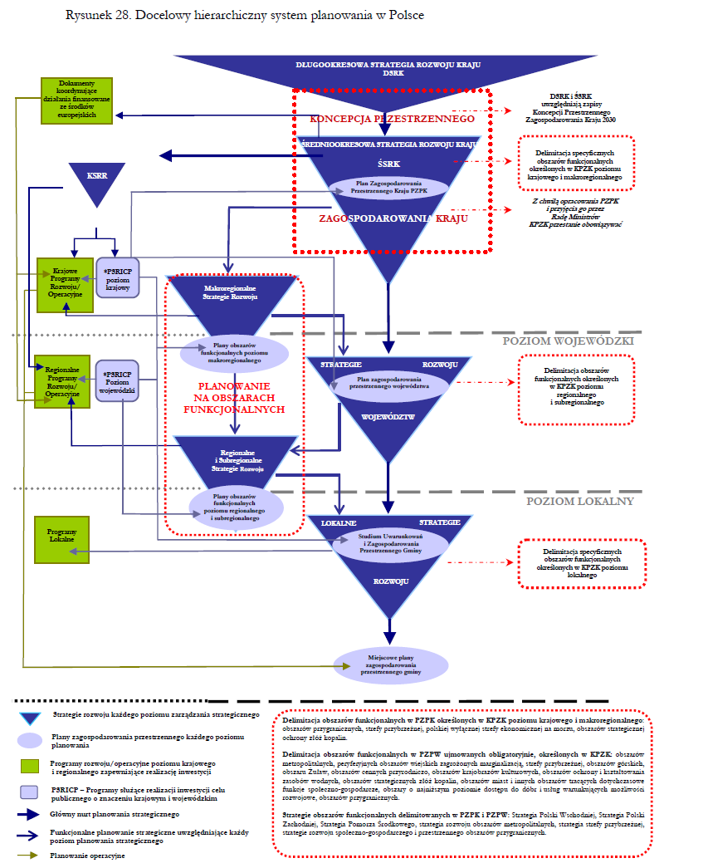

Slide 62
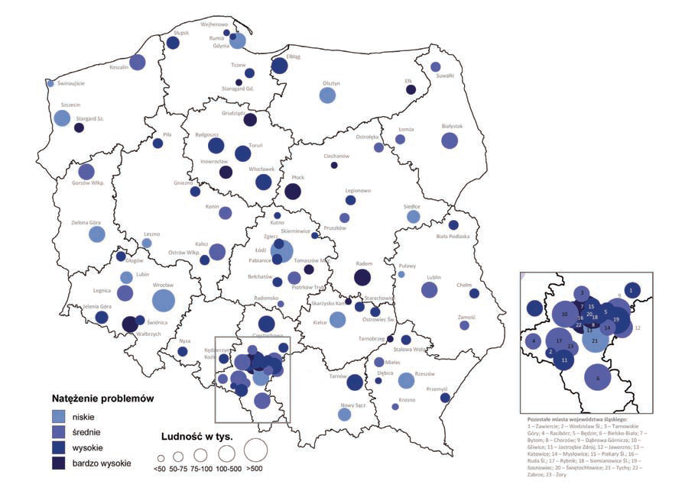
Obszary strategicznej interwencji na rzecz restrukturyzacji
i rewitalizacji miast tracących funkcje społeczno-gospodarcze.
Strategia Rozwoju Kraju 2020

Slide 63
NOWE DOKUMENTY RZĄDOWE DOTYCZĄCE REWITALIZACJI W LATACH 2015-2020
KRAJOWA POLITYKA MIEJSKA 2023 [KPM] - dokument dla prowadzenia polityki wobec miast, który zawiera zbiór najważniejszych zasad, celów rozwojowych i sposobów ich realizacji, i który ujmuje problemy wszystkich miast, bez względu na ich wielkość i pełnione funkcje społeczno-gospodarcze.
Założenia NARODOWEGO PLANU REWITALIZACJI 2022 [NPR] - dokument, który stworzy przyjazne warunki dla prowadzenia rewitalizacji w Polsce, np. poprzez projekty zmian w prawie, stworzenie spójnego systemu i określenie źródeł finansowania rewitalizacji, promowanie dobrych praktyk, dzielenie się wiedzą czy wypracowanie wzorcowych dokumentów. Skierowany on będzie przede wszystkim do samorządów, ale też do społeczności lokalnych, osób prywatnych, przedsiębiorców, organizacji samorządowych.
USTAWA O REWITALIZACJI - rozwiązania legislacyjne dla usprawnienia procesu rewitalizacji.
Projekt WYTYCZNYCH W ZAKRESIE REWITALIZACJI W PROGRAMACH OPERACYJNYCH NA LATA 2014-2020 - wytyczne dla instytucji zarządzających programami operacyjnymi w zakresie dofinansowania projektów rewitalizacyjnych ze środków UE.

Slide 64
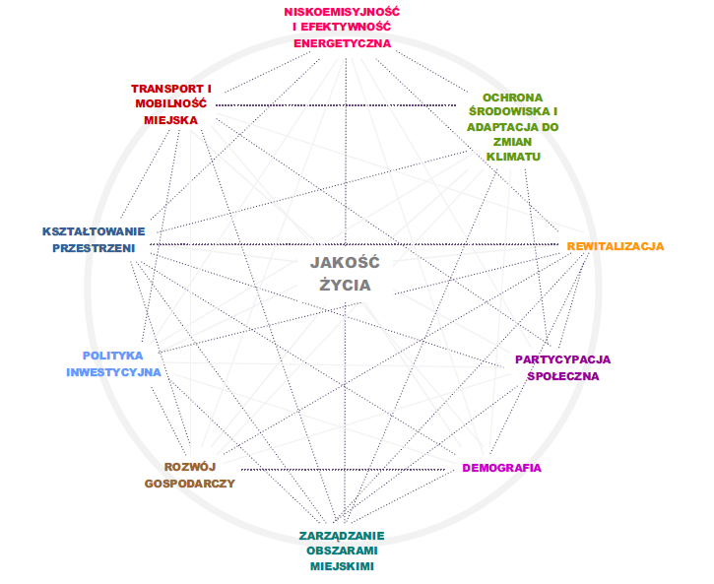
Krajowa Polityka Miejska
Wątki tematyczne Krajowej Polityki Miejskiej

Slide 65
KPM - CELE POLITYKI MIEJSKIEJ
Cel strategiczny - wzmocnienie zdolności miast i obszarów zurbanizowanych do kreowania zrównoważonego rozwoju i tworzenia miejsc pracy oraz poprawa jakości życia mieszkańców.
Cele szczegółowe: Miasto ma być
Konkurencyjne - poprawa konkurencyjności i zdolności głównych ośrodków miejskich do kreowania rozwoju, wzrostu i zatrudnienia – 18 miast wojewódzkich
Silne - wspomaganie rozwoju subregionalnych i lokalnych ośrodków miejskich, przede wszystkim na obszarach problemowych polityki regionalnej (w tym na niektórych obszarach wiejskich) poprzez wzmacnianie ich funkcji oraz przeciwdziałanie ich upadkowi ekonomicznemu
Spójne - odbudowa zdolności do rozwoju poprzez rewitalizację zdegradowanych społecznie, ekonomicznie i fizycznie obszarów miejskich
Zwarte i zrównoważone - wspieranie zrównoważonego rozwoju ośrodków miejskich, w tym przeciwdziałanie negatywnym zjawiskom niekontrolowanej suburbanizacji
Sprawne - stworzenie warunków dla skutecznego, efektywnego i partnerskiego zarządzania rozwojem na obszarach miejskich, w tym w szczególności na obszarach metropolitalnych

Slide 66
KPM – REWITALIZACJA
„Najbardziej zaawansowanym procesem przemian jest kompleksowa rewitalizacja, realizowana na obszarach zdegradowanych, odnosząca się do konkretnego, wyznaczonego w oparciu o obiektywne kryteria, terytorium i łącząca wysiłki różnych podmiotów, których suma ma spowodować trwałe ożywienie społeczne i gospodarcze obszaru, zwiększenie jego atrakcyjności dla mieszkańców i przedsiębiorców oraz poprawę jakości życia. W ten sposób należy wypracować przedsięwzięcia całościowe (integrujące interwencję na rzecz społeczności lokalnej, przestrzeni i lokalnej gospodarki), skoncentrowane terytorialnie i powstające we współpracy z lokalną społecznością”.
Minister właściwy ds. rozwoju regionalnego będzie prowadził na bieżąco monitorowanie prowadzenia działań rewitalizacyjnych i stosowania przepisów ustawy o rewitalizacji, a w przypadku stwierdzenia barier systemowych, luk w przepisach lub nieoptymalnego działania zawartych w ustawie rozwiązań, podejmował będzie działania w celu wprowadzenia niezbędnych zmian.

Slide 67
KPM – REWITALIZACJA
Instytucje rządowe, rozważając zmianę swoich siedzib lub podmiotów podległych (a także ulokowanie nowej instytucji po raz pierwszy), preferować będą lokalizacje w obszarach rewitalizacji.
Minister właściwy ds. kultury i ochrony dziedzictwa narodowego wyda wytyczne (zalecenia/rekomendacje) dla konserwatorów zabytków w zakresie zasad prowadzenia współpracy z samorządami lokalnymi i innymi podmiotami zaangażowanymi w proces rewitalizacji, dotyczącej realizacji ochrony, przekształceń lub zagospodarowania obiektów zabytkowych w ramach rewitalizacji.
Bieżące prowadzenie monitorowania stosowania Wytycznych w zakresie rewitalizacji w programach operacyjnych na lata 2014-2020, a w przypadku stwierdzenia potrzeby zmian lub uzupełnień dokonanie ich aktualizacji.

Slide 68
KPM – REWITALIZACJA
Działania rewitalizacyjne są realizowane przez dotacje i instrumenty zwrotne. Promowaną formą wsparcia są projekty hybrydowe, łączące fundusze europejskie z formułą partnerstwa publiczno-prywatnego. Głównym źródłem wsparcia przedsięwzięć rewitalizacyjnych z funduszy UE są środki w ramach regionalnych programów operacyjnych (RPO), natomiast dodatkowym, komplementarnym źródłem finansowania są środki krajowych programów operacyjnych (KPO). W ramach Celu Tematycznego 9. Promowanie włączenia społecznego, walka z ubóstwem i wszelką dyskryminacją; rewitalizacji dedykowano Priorytet Inwestycyjny 9.b Wspieranie rewitalizacji fizycznej, gospodarczej i społecznej ubogich społeczności na obszarach miejskich i wiejskich. Oprócz Priorytetu Inwestycyjnego 9b na projekty rewitalizacyjne mogą zostać przeznaczone środki z innych priorytetów inwestycyjnych zarówno RPO jak i KPO, w szczególności bezpośrednio związane z rewitalizacją: 2a, 2c, 3a, 4iii, 4c, 4e, 4v, 6c, 6e, 6iv, 7d, 8i, 8ii, 8iii, 9a, 9i, 9iv, 9v. Ponadto, w ramach Kontraktów Terytorialnych dla wszystkich województw, została przeznaczona specjalna pula środków z budżetu państwa na dofinansowanie projektów rewitalizacyjnych.

Slide 69
KPM – REWITALIZACJA
Specjalnym instrumentem w ramach programów operacyjnych, ukierunkowanym na rozwój obszarów miejskich (obszarów funkcjonalnych miast) są Zintegrowane Inwestycje Terytorialne (ZIT). Działania rewitalizacyjne mogą być częścią zamierzeń realizowanych poprzez ZIT.
W ramach Programu Operacyjnego Pomoc Techniczna 2014-2020 wspiera się finansowanie działań planistycznych i strategicznych na poziomie lokalnym. Udzielane dotacje przeznaczone są na przygotowanie lub aktualizację programów rewitalizacji.
W ramach programów Europejskiej Współpracy Terytorialnej z udziałem Polski, w ramach komponentów transnarodowego i międzyregionalnego, realizowane są przedsięwzięcia związane z rewitalizacją.
W programie transnarodowym Europa Środkowa 2014-2020 planuje się działania m.in. dla poprawy gospodarki niskoemisyjnej.
W programie międzyregionalnym INTERREG Europa będzie wspierana współpraca instytucji publicznych (również szczebli regionalnego i lokalnego) w realizacji projektów rewitalizacyjnych.

Slide 70
KPM – REWITALIZACJA
Rząd podejmie działania w celu zwiększenia palety możliwości krajowego finansowania przedsięwzięć rewitalizacyjnych, w tym dotyczących infrastruktury mieszkaniowej. Przeprowadzona zostanie analiza działań stymulujących udział podmiotów prywatnych w projektach rewitalizacyjnych (np. poprzez tworzenie instrumentów finansowych i zachęt dla przedsięwzięć prywatnych, takich jak preferencyjne instrumenty fiskalne, instrumenty dłużne, gwarancje, poręczenia i inne instrumenty pozadotacyjne). Wykorzystane zostaną doświadczenia w stosowaniu instrumentów zwrotnych, takich jak Inicjatywa JESSICA. Rozważona zostanie możliwość budowania instrumentów w oparciu o doświadczenia efektywnych mechanizmów wspierających mieszkalnictwo, ochronę środowiska, efektywność energetyczną, rynek pracy itd.
Rząd podejmie zespół działań w kierunku upowszechnienia rewitalizacji jako ważnego elementu rozwoju miast, zapewniający trwałość zasad i instrumentów, kompleksowość, mechanizmy finansowania, usprawnienia prawno-instytucjonalne oraz przejrzysty system monitorowania i ewaluacji. Rewitalizacja dotyczy obszarów zdegradowanych, ale jednocześnie ukierunkowana jest na włączanie różnych działań rozwojowych i różnych podmiotów w osiąganie celów związanych z odnową miast, poprawą ich przestrzeni i zwiększaniem ich potencjału społecznego i gospodarczego. Takie podejście oznacza podejmowanie wielu działań w kierunku upowszechnienia rewitalizacji jako ważnego elementu rozwoju miast.

Slide 71
KPM – REWITALIZACJA
Minister właściwy ds. rozwoju regionalnego będzie promować i upowszechniać wiedzę na temat kompleksowego podejścia do rewitalizacji. Udostępnione zostaną informacje – skierowane w pierwszym rzędzie do mniejszych miast – dotyczące z jednej strony istoty prowadzenia działań rewitalizacyjnych, doświadczeń, modelowych rozwiązań, ryzyk i zagrożeń, a z drugiej - możliwości i instrumentów wsparcia procesów rewitalizacji. Centrum wiedzy o rewitalizacji na poziomie krajowym udzielać będzie wsparcia merytorycznego (także poprzez programy szkoleniowe) dla JST i innych podmiotów oraz będzie koordynować gromadzenie, przetwarzanie i udostępnianie informacji o przebiegu i wynikach programów rewitalizacyjnych w miastach (baza dobrych praktyk). Minister właściwy ds. rozwoju regionalnego będzie inicjować i wspierać projekty pilotażowe dotyczące różnych aspektów rewitalizacji. Będzie przeprowadzać bieżący monitoring i prace analityczne.

Slide 72
NARODOWY PLAN REWITALIZACJI
Cel - poprawa warunków rozwoju obszarów zdegradowanych w wymiarze przestrzennym, społecznym, kulturowym i gospodarczym. Realizacji tego celu służyć będzie tworzenie korzystnych warunków dla prowadzenia rewitalizacji w Polsce i położenie nacisku na holistyczne, zintegrowane podejście do prowadzenia takich działań.
Umowa Partnerstwa, przyjęta przez Komisję Europejską 23 maja 2014r. zidentyfikowała miasta i dzielnice miast wymagające rewitalizacji jako jedne z pięciu obszarów strategicznej interwencji wymagające kompleksowych, zintegrowanych działań społecznych, gospodarczych i przestrzennych.
Tym samym, fundusze unijne (zwłaszcza EFS i EFRR) będą stanowiły jedno z podstawowych źródeł finansowania działań rewitalizacyjnych w kwocie nie mniejszej niż 25 mld zł.

Slide 73
NARODOWY PLAN REWITALIZACJI
Konstrukcja Narodowego Planu Rewitalizacji
Dokumenty:
NPR Wytyczne
Wzorcowe dokumenty
Legislacja
Instrumenty Wsparcia
Unijne i Krajowe
Informacja
Edukacja

Slide 74
USTAWA O REWITALIZACJI
Jakie zmiany w legislacji dotyczącej rewitalizacji?
Ustawowo definiuje rewitalizację i inne pojęcia z nią związane dla jednakowego rozumienia pojęć przez wszystkie podmioty.
Wprowadza kolejne narzędzie: „Miejski Plan Rewitalizacji”
Określa rewitalizację jako zadanie własne gminy.
Określa zawartość programu rewitalizacji, sposób jego przygotowania, uchwalania i realizacji.
Definiuje rewitalizację jako cel publiczny w ustawie o gospodarce nieruchomościami, umożliwia procedury wywłaszczeniowe.
Zapewnia szeroki udział mieszkańców miasta i innych partnerów poprzez powołanie Komitetu Rewitalizacji na każdym etapie rewitalizacji.

Slide 75
USTAWA O REWITALIZACJI
Jakie zmiany w legislacji dotyczącej rewitalizacji?
Wiąże procesy rewitalizacyjne z planowaniem przestrzennym.
Reguluje problematykę nieruchomości porzuconych i nieruchomości, których stan prawny jest nieustalony.
Wprowadza narzędzia urbanistyki operacyjnej SPECJALNA STREFA REWITALIZACJI [SSR] – możliwość wprowadzenia jej uchwałą (na czas do 10 lat) na terenie rewitalizowanym w celu stosowania SPECJALNYCH ROZWIĄZAŃ prawnych, m.in. dla:
pozyskiwania gruntów i budowy/przebudowy budynków służących rozwojowi społecznego budownictwa czynszowego (działania w ramach celu publicznego),
udzielania dotacji dla nieruchomości,
ustanowienia na rzecz gminy prawa pierwokupu nieruchomości,
ustanowienia zakazu wydawania decyzji o warunkach zabudowy dla wszystkich lub wybranych zmian sposobu zagospodarowania terenu.

Slide 76
3.
REWITALIZACJA W PROGRAMACH OPERACYJNYCH KRAJOWYCH
I REGIONALNYCH, NOWE WYTYCZNE DLA REWITALIZACJI,
WYBÓR PROJEKTÓW REWITALIZACYJNYCH

Slide 77
REWITALIZACJA W PO
Preferencje dla wsparcia rewitalizacji są wprowadzane poprzez:
a. Kryteria oceny projektów stosowane w konkursowym trybie wyboru projektów rewitalizacyjnych IZ KPO wprowadza preferencje dla projektów rewitalizacyjnych poprzez odpowiednie konstruowanie kryteriów ich oceny (IZ KPO przedstawia KM propozycje odpowiednich kryteriów wyboru projektów). Preferencje w tym zakresie np. w postaci przyznawania dodatkowych punktów, mogą wynikać m.in. z adresowania projektów do grupy docelowej z określonych obszarów rewitalizacji, realizacji projektów na danym obszarze rewitalizacji, czy komplementarności z projektami zrealizowanymi, realizowanymi lub planowanymi do realizacji na danym obszarze rewitalizacji; lub
b. Konkursy dotyczące projektów realizowanych na obszarach (terytoriach) objętych programami rewitalizacji IZ KPO przygotowuje konkursy dedykowane dla projektów rewitalizacyjnych; lub
c. Profilowanie kryteriów dla projektów innych niż rewitalizacyjne wybieranych w trybie konkursowym lub pozakonkursowym. Przy wyborze projektów w trybie konkursowym lub pozakonkursowym możliwe jest stosowanie (IZ KPO przedstawia KM propozycje odpowiednich kryteriów wyboru projektów) kryteriów wyboru ukierunkowujących (profilujących) te projekty na realizację działań wspierających proces rewitalizacji, zwłaszcza gdy projekt ma np. charakter horyzontalny i jest współfinansowany ze środków EFS.
Preferencje dla wsparcia projektów rewitalizacyjnych stosuje się w szczególności do projektów z priorytetów inwestycyjnych w poszczególnych programach operacyjnych.

Slide 78
PRIORYTETY INWESTYCYJNE BEZPOŚREDNIO ZWIĄZANE Z REWITALIZACJĄ
Program Operacyjny Infrastruktura i Środowisko
4iii Wspieranie efektywności energetycznej, inteligentnego zarządzania energią i wykorzystywania odnawialnych źródeł energii w infrastrukturze, w tym w budynkach publicznych, i w sektorze mieszkaniowym
4v Promowanie strategii niskoemisyjnych dla wszystkich rodzajów terytoriów, w szczególności dla obszarów miejskich, w tym wspieranie zrównoważonej multimodalnej mobilności miejskiej i działań adaptacyjnych mających oddziaływanie łagodzące na zmiany klimatu
6c Zachowanie, ochrona, promowanie i rozwój dziedzictwa naturalnego i kulturowego
6iv (6e) Podejmowanie przedsięwzięć mających na celu poprawę stanu jakości środowiska miejskiego, rewitalizację miast, rekultywację i dekontaminację terenów poprzemysłowych (w tym terenów powojskowych), zmniejszenie zanieczyszczenia powietrza oraz propagowania działań służących zmniejszaniu hałasu
9a Inwestycje w infrastrukturę zdrowotną i społeczną, które przyczyniają się do rozwoju krajowego, regionalnego i lokalnego, zmniejszania nierówności w zakresie stanu zdrowia, promowanie włączenia społecznego poprzez lepszy dostęp do usług społecznych, kulturalnych i rekreacyjnych oraz przejścia z usług instytucjonalnych do usług na poziomie społeczności lokalnych

Slide 79
PRIORYTETY INWESTYCYJNE BEZPOŚREDNIO ZWIĄZANE Z REWITALIZACJĄ
Program Operacyjny Wiedza Edukacja Rozwój
8ii Trwała integracja na rynku pracy ludzi młodych, w szczególności tych, którzy nie pracują, nie kształcą się ani nie szkolą, w tym ludzi młodych zagrożonych wykluczeniem społecznym i ludzi młodych wywodzących się ze środowisk marginalizowanych, także poprzez wdrażanie gwarancji dla młodzieży
Program Operacyjny Polska Wschodnia
4e Promowanie strategii niskoemisyjnych dla wszystkich rodzajów terytoriów, w szczególności dla obszarów miejskich, w tym wspieranie zrównoważonej multimodalnej mobilności miejskiej i działań adaptacyjnych mających oddziaływanie łagodzące na zmiany klimatu
Program Operacyjny Polska Cyfrowa
2a Poszerzanie zakresu dostępności łączy szerokopasmowych oraz wprowadzanie szybkich sieci internetowych, a także wspieranie nowych technologii i sieci dla gospodarki cyfrowej
2c Wzmocnienie zastosowań TIK dla e-administracji, e-uczenia się, e włączenia społecznego, e-kultury i e-zdrowia.

Slide 80
PROGRAM OPERACYJNY POMOC TECHNICZNA
Wsparcie procesu przygotowania i wdrażania rewitalizacji w regionalnych i krajowych programach operacyjnych (projekty nie inwestycyjne)
Wsparcie procesu przygotowania i wdrażania rewitalizacji może mieć następujący charakter:
wsparcia procesu programowania rewitalizacji poprzez wsparcie procesu przygotowania programów rewitalizacji jako podstawy prowadzenia rewitalizacji, w tym identyfikacji projektów rewitalizacyjnych, które po spełnieniu warunków nałożonych przez programy operacyjne mogą starać się o dofinasowanie lub preferencje w dofinasowaniu środkami UE;
wsparcia procesu przygotowywania do realizacji niektórych projektów rewitalizacyjnych ze względu na ich znaczenie lub charakter.
.

Slide 81
4.
NOWE NARZĘDZIA REWITALIZACJI

Slide 82
GMINNY PROGRAM REWITALIZACJI GPR
Dokument uchwalany przez radę gminy, opracowywany i realizowany w partycypacyjnej procedurze, z udziałem interesariuszy, obejmujący wszystkie obszary zdegradowane w gminie i stanowiący kompleksową strategię przeprowadzenia na tych obszarach działań rewitalizacyjnych.
Procedurę przygotowania GPR inicjuje rada gminy, podejmując uchwałę o decyzji przystąpienia do sporządzenia bądź zmiany programu.
Wykonawcą uchwały i podmiotem sporządzającym program będzie wójt (burmistrz, prezydent miasta).
W procedurze opracowywania programu przewiduje się szeroki udział interesariuszy, a także konsultacje projektu z organami powiatu i województwa.

Slide 83
GMINNY PROGRAM REWITALIZACJI GPR
Część diagnostyczna GPR, a także rozstrzygnięcia w zakresie wyznaczenia obszaru zdegradowanego dotyczyć będzie całej gminy.
Jeżeli w gminie obowiązuje dokument strategiczny zawierający diagnozę obszarów zdegradowanych, w tym ich delimitację lub jeżeli te treści zawarte są w studium, gmina – po stwierdzeniu, że diagnoza i delimitacja spełnia warunki projektowanej ustawy – może przenieść ww. elementy do GPR, zamieszczając w dokumencie informację w zakresie źródła.

Slide 84
GMINNY PROGRAM REWITALIZACJI GPR
Procedura uchwalenia bądź zmiany GPR
Obwieszczenie o przystąpieniu do sporządzania GPR wraz z zaproszeniem do konsultacji społecznych.
Sporządzenie analiz pozwalających na wyznaczenie obszaru zdegradowanego, a w jego ramach obszaru rewitalizacji, wraz z dyskusją publiczną i wnoszeniem uwag do propozycji wyznaczenia obszaru.
Przyjęcie uchwały delimitującej obszar rewitalizacji, to jest obszar, który z uwagi na największy stopień degradacji objęty będzie działaniami przewidzianymi w GPR (w tym możliwością ustanowienia Specjalnej Strefy Rewitalizacji) - oraz wprowadzającej na nim najważniejsze rozwiązania mające na celu ułatwienie dalszych działań gminy, takie jak prawo pierwokupu, zamrożenie wydawania decyzji o warunkach zabudowy. Uchwała ta stanowić będzie akt prawa miejscowego.

Slide 85
GMINNY PROGRAM REWITALIZACJI GPR
Procedura uchwalenia bądź zmiany GPR
Opracowanie projektu gminnego programu rewitalizacji, przeprowadzenie konsultacji społecznych projektu oraz jego uzgodnienie i zaopiniowanie.
Wprowadza zmiany wynikające z przeprowadzonych konsultacji społecznych i uzyskanych opinii.
Uchwalenie GPR przez Radę Gminy
Gminny program rewitalizacji podlega ocenie aktualności i stopnia realizacji dokonywanej przez wójta, burmistrza, albo prezydenta miasta co najmniej raz na 3 lata. Koszty sporządzenia oraz zmiany pokrywane są z budżetu gminy.

Slide 86
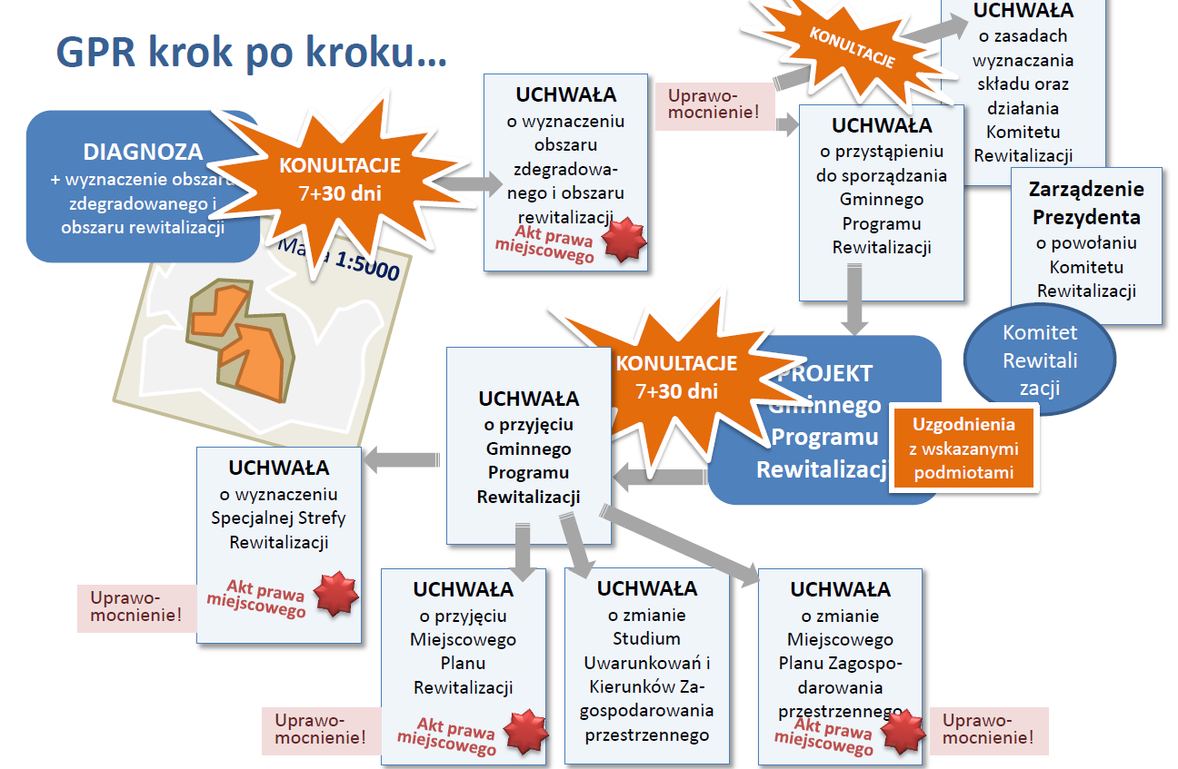

Slide 87
GMINNY PROGRAM REWITALIZACJI GPR
Zawartość Gminnego Programu Rewitalizacji - ustawa
szczegółową diagnozę obszaru rewitalizacji, obejmującą analizę negatywnych zjawisk, oraz lokalnych potencjałów występujących na terenie tego obszaru;
opis powiązań gminnego programu rewitalizacji z dokumentami strategicznymi gminy, w tym strategią rozwoju gminy, studium uwarunkowań i kierunków zagospodarowania przestrzennego gminy oraz strategią rozwiązywania problemów społecznych;
opis wizji stanu obszaru po przeprowadzeniu rewitalizacji;
cele rewitalizacji oraz odpowiadające im kierunki działań służących eliminacji lub ograniczeniu negatywnych zjawisk,
opis przedsięwzięć rewitalizacyjnych, w szczególności o charakterze społecznym oraz gospodarczym, środowiskowym, przestrzenno-funkcjonalnym lub technicznym, w tym:
a) listę planowanych podstawowych przedsięwzięć rewitalizacyjnych, wraz z ich opisami zawierającymi w odniesieniu do każdego przedsięwzięcia: nazwę i wskazanie podmiotów je realizujących, zakres realizowanych zadań, lokalizację, szacowaną wartość, prognozowane rezultaty wraz ze sposobem ich oceny w odniesieniu do celów rewitalizacji, o ile dane te są możliwe do wskazania,
b) charakterystykę pozostałych dopuszczalnych przedsięwzięć rewitalizacyjnych, realizujących kierunki działań,

Slide 88
GMINNY PROGRAM REWITALIZACJI GPR
Zawartość Gminnego Programu Rewitalizacji - ustawa
mechanizmy integrowania działań, oraz przedsięwzięć rewitalizacyjnych;
szacunkowe ramy finansowe gminnego programu rewitalizacji wraz z szacunkowym wskazaniem środków finansowych ze źródeł publicznych i prywatnych;
opis struktury zarządzania realizacją gminnego programu rewitalizacji, wskazanie kosztów tego zarządzania wraz z ramowym harmonogramem realizacji programu;
system monitorowania i oceny gminnego programu rewitalizacji;
określenie niezbędnych zmian w uchwałach,
wskazanie, czy na obszarze rewitalizacji ma zostać ustanowiona Specjalna Strefa Rewitalizacji, wraz ze wskazaniem okresu jej obowiązywania;
wskazanie sposobu realizacji gminnego programu rewitalizacji w zakresie planowania i zagospodarowania przestrzennego, w tym:
a) wskazanie zakresu niezbędnych zmian w studium uwarunkowań i kierunków zagospodarowania przestrzennego gminy,
b) wskazanie miejscowych planów zagospodarowania przestrzennego koniecznych do uchwalenia albo zmiany,
c) w przypadku wskazania konieczności uchwalenia miejscowego planu rewitalizacji,– wskazanie granic obszarów, dla których plan ten będzie procedowany łącznie z procedurą scaleń i podziałów nieruchomości, a także wytyczne w zakresie ustaleń tego planu;

Slide 89
SPECJALNA STREFA REWITALIZACJI
Rada gminy podejmuje uchwałę w przedmiocie ustanowienia na obszarze rewitalizacji Specjalnej Strefy Rewitalizacji na wniosek wójta, burmistrza lub prezydenta.
Strefę ustanawia się w celu zapewnienia sprawnej realizacji przedsięwzięć rewitalizacyjnych na okres do 10 lat.
Wniosek składa się po przyjęciu gminnego programu rewitalizacji.
Dopuszcza się podjęcie odrębnych uchwał dla podobszarów rewitalizacji.
Uchwała w przedmiocie ustanowienia Strefy stanowi akt prawa miejscowego.
W Strefie możliwe będzie skorzystanie ze szczególnych instrumentów prawnych.
Strefa nie podlega uzgodnieniom i opiniowaniu, bo zawarta jest w gminnym programie rewitalizacyjnym.

Slide 90
SPECJALNA STREFA REWITALIZACJI
Polityka mieszkaniowa w SSR
Ustanowienie jako celu publicznego na terenie Strefy społecznego budownictwa czynszowego - umożliwienie pozyskiwania nieruchomości na ten cel w drodze wywłaszczenia, także w zakresie nabycia prawa współwłasności nieruchomości
Uchwała w sprawie SSR będzie podstawą do wypowiedzenia bądź modyfikacji postanowień umów najmu lokali komunalnych, jeżeli jest to niezbędne do przeprowadzenia w budynkach remontów, przebudów lub innych robót budowlanych. Po zakończeniu prac gmina zapewni najemcom możliwość powrotu do tego samego lokalu, a jeżeli jest to niemożliwe lub niepożądane przez lokatora – do innego, porównywalnego lokalu na obszarze gminy. Na czas niezbędny do realizacji inwestycji gmina zapewni najemcom lokale zamienne oraz pomoc przy przeprowadzce. W przypadku gdy najemca nie wyrazi zgody, wojewoda na wniosek wójta (burmistrza, prezydenta miasta) wyda decyzję administracyjną orzekającą obowiązek opróżnienia lokalu, będącą podstawą do przeprowadzenia egzekucji administracyjnej. Gmina będzie uprawniona do czasowego zamrożenia wysokości czynszu w gminnym zasobie mieszkaniowym poddanym działaniom rewitalizacyjnym.

Slide 91
SPECJALNA STREFA REWITALIZACJI
Proces inwestycyjno-budowlany i gospodarka nieruchomościami
Gmina uzyska możliwość prawa pierwokupu nieruchomości na obszarach zdegradowanych na wszystkie nieruchomości
Gmina będzie mogła rozstrzygnąć w uchwale w sprawie Strefy, że na obszarze nią objętym nie będzie wydawana decyzja o warunkach zabudowy.
Gdy nieruchomość znajdująca się na terenie Strefy stanowi przedmiot współwłasności gminnej, zaś pozostali współwłaściciele nie zamierzają uczestniczyć w działaniach przewidzianych w uchwale, gmina uzyska możliwość wykonania prac przewidzianych w uchwale w drodze wykonania zastępczego, z obciążeniem hipotecznym właścicieli
Specjalne zasady postępowania w przypadku nieruchomości „porzuconych” (właściciele nie wykonują uprawnień oraz nie jest możliwe ustalenie ich danych). Gmina będzie miała możliwość dokonania wywłaszczenia takiej nieruchomości bez obowiązku składania równowartości odszkodowania do depozytu sądowego na okres 10 lat. W przypadku ujawnienia osoby uprawnionej do uzyskania odszkodowania, gmina obciążona będzie obowiązkiem jego wypłacenia w terminie wskazanym w ustawie.
W przypadku roszczeń dotyczących praw rzeczowych do nieruchomości położonych w Strefie, ograniczenie formy świadczenia do zapłaty odpowiedniej sumy pieniężnej lub zaoferowania nieruchomości zamiennej.

Slide 92
SPECJALNA STREFA REWITALIZACJI
Instrumenty ekonomiczne i społeczne
Gmina uzyska prawo udzielania dotacji na wykonanie prac remontowych lub modernizacyjnych na rzecz właścicieli nieruchomości innych niż podmioty wykonujące działalność gospodarczą (zwłaszcza wspólnot mieszkaniowych), jeżeli prace te zostały przewidziane w GPR jako część działań rewitalizacyjnych – w szczególności w zakresie remontów elewacji, części wspólnych budynków i infrastruktury technicznej, także termomodernizacji, prac konserwatorskich i restauratorskich.
Nieruchomości Skarbu Państwa będą mogły być sprzedawane na cele realizacji przedsięwzięć zgodnych z GPR z udzieleniem bonifikaty od ceny sprzedaży.
Opłata adiacencka za przeprowadzenie scaleń i podziałów nieruchomości oraz za realizację urządzeń infrastruktury technicznej będzie mogła być ustalona przez gminę na poziomie do 75% wzrostu wartości nieruchomości.

Slide 93
SPECJALNA STREFA REWITALIZACJI
Instrumenty ekonomiczne i społeczne
Udostępnianie na preferencyjnych warunkach podmiotom ekonomii społecznej lub grupom nieformalnym budynków lub pomieszczeń, które utraciły swoją pierwotną funkcję np. poprzemysłowych lub budynków nieużywanych, a znajdujących się np. w dyspozycji jednostek samorządu terytorialnego.
Rada gminy będzie mogła w uchwale o podatkach i opłatach ustanowić dodatkową, odrębną stawkę podatku od nieruchomości dla gruntów (nieruchomości niezabudowanych) położonych na obszarze rewitalizacji, przewidzianych do zabudowy. Dodatkowa stawka będzie mogła obowiązywać w przypadku nie zrealizowania zabudowy zgodnej z przewidzianą w planie miejscowym w terminie 4 lat od dnia wejścia w życie tego planu.

Slide 94
KOMITET REWITALIZACJI
Ustawa zakłada powołanie Komitetu Rewitalizacji lub komitetów rewitalizacji, jeśli w danej gminie zostanie wyznaczona do objęcia działaniami rewitalizacyjnymi większa liczba obszarów i będzie zasadne powołanie dla nich osobnych komitetów.
Komitet musi zostać powołany najpóźniej 3 miesiące po uchwaleniu gminnego programu rewitalizacji .
Komitet jest formą współpracy organów gminy i interesariuszy obszaru przewidzianego do rewitalizacji.

Slide 95
KOMITET REWITALIZACJI
Powołanie Komitetu oraz określenie sposobu jego działania (w tym: trybu pracy, wyboru członków, składu) regulowane będzie uchwałą rady gminy.
Obsługę organizacyjną Komitetu zapewni urząd obsługujący wójta (burmistrza, prezydenta miasta).
Z tytułu członkostwa w Komitecie nie przewiduje się wynagrodzenia, diety ani zwrotu poniesionych kosztów (w tym kosztów podróży).
Komitet współpracuje z organami gminy na wszystkich etapach realizacji GPR, poczynając od opracowywania uchwał realizujących program, poprzez proces realizacji, po monitorowanie i ocenę.
Zadaniem wójta (burmistrza, prezydenta miasta) będzie także zapewnienie odpowiedniej koordynacji działania Komitetu z innymi gminnymi komisjami stałymi i doraźnymi (w tym np. komisją urbanistyczno-architektoniczną, komisja bezpieczeństwa i porządku i komisją rozwiązywania problemów alkoholowych).

Slide 96
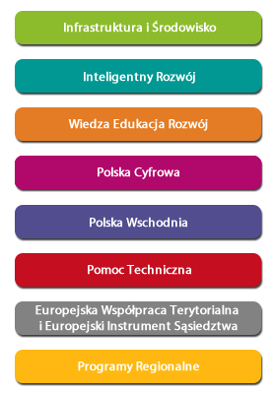
ŹRÓDŁA FINANSOWANIA PROGRAMÓW REWITALIZACJI NA POZIOMIE KRAJOWYM I REGIONALNYM

Slide 97
DZIAŁANIE 1.3
Wspieranie efektywności energetycznej, inteligentnego zarządzania energią i wykorzystania odnawialnych źródeł energii w infrastrukturze publicznej, w tym w budynkach publicznych i w sektorze mieszkaniowym
1.3 Wspieranie efektywności energetycznej w budynkach
  1.3.1 Wspieranie efektywności energetycznej w budynkach publicznych
    1.3.2 Wspieranie efektywności energetycznej w sektorze mieszkaniowym

Slide 98
TYPY PROJEKTÓW
Budynek użyteczności publicznej - budynek przeznaczony na potrzeby administracji publicznej, wymiaru sprawiedliwości, kultury, kultu religijnego, oświaty, szkolnictwa wyższego, nauki, opieki zdrowotnej, opieki społecznej i socjalnej. Definicja powinna być analogiczna jak w Rozporządzeniu Ministra Infrastruktury z dnia 12 kwietnia 2002 r. w sprawie warunków technicznych, jakim powinny odpowiadać budynki i ich usytuowanie (Dz. U. Nr 75, poz. 690, z późn. zm.). Instytucje ochrony zdrowia mogą uzyskać wsparcie z POIiŚ wyłącznie w ramach IX osi priorytetowej.
1. Wsparcie projektów inwestycyjnych dotyczących głębokiej kompleksowej modernizacji energetycznej budynków publicznych obejmującej takie elementy, jak:
ocieplenie, przegród zewnętrznych obiektu, w tym ścian zewnętrznych, podłóg, dachów i stropodachów wymiana okien, drzwi zewnętrznych,
wymiana oświetlenia na energooszczędne,
przebudowa systemów grzewczych (lub podłączenie bardziej energetycznie i ekologicznie efektywnego źródła ciepła),
instalacja/przebudowa systemów chłodzących, w tym również z zastosowaniem OZE,
instalacja indywidualnych liczników ciepła, chłodu oraz ciepłej wody użytkowej,

Slide 99
TYPY PROJEKTÓW
budowa i przebudowa systemów wentylacji i klimatyzacji,
zastosowanie automatyki pogodowej,
zastosowanie systemów zarządzania energią w budynku,
budowa lub przebudowa wewnętrznych instalacji odbiorczych oraz likwidacją dotychczasowych źródeł ciepła,
instalacja mikrokogeneracji lub mikrotrigeneracji na potrzeby własne,
instalacja OZE w modernizowanych energetycznie budynkach, jeśli to wynika z przeprowadzonego audytu energetycznego,
opracowanie projektów modernizacji energetycznej stanowiących element projektu inwestycyjnego,

Slide 100
TYPY PROJEKTÓW
instalacja zaworów podpionowych i termostatów,
tworzenie zielonych dachów i „żyjących, zielonych ścian”,
przeprowadzenie audytów energetycznych jako elementu projektu inwestycyjnego,
modernizacja wszelkiej infrastruktury wyposażenia technicznego w budynkach publicznych w wyniku działania, której jest zużywana energia (np. windy).
2. Wsparcie projektu dotyczącego tzw. głębokiej kompleksowej modernizacji energetycznej publicznych szkół artystycznych w Polsce.

Slide 101
1.3.1 Wspieranie efektywności energetycznej w budynkach publicznych – Beneficjenci
państwowe jednostki budżetowe (forma prawna – kod 428),
szkoły wyższe (forma prawna – kod 044),
administracja rządowa oraz nadzorowane lub podległe jej organy i jednostki organizacyjne (forma prawna – kod 401, kod 402, kod 406, kod 428, kod 132, kod 165),
podmioty będące dostawcami usług energetycznych w rozumieniu dyrektywy 2012/27/UE, działające na rzecz państwowych jednostek budżetowych, szkół wyższych i organów władzy publicznej, (forma prawna – kod 019, kod 023, kod 115, kod 116, kod 117, kod 118, kod 120, kod 121, kod 124),
Dyrekcja Generalna Lasów Państwowych (forma prawna – kod 428).

Slide 102
1.3.2 Wspieranie efektywności energetycznej w sektorze mieszkaniowym - Typ beneficjenta ostatecznego
spółdzielnie mieszkaniowe ze wskazanych obszarów w Strategiach ZIT miast wojewódzkich (z wyłączeniem Strategii ZIT Subregionu Centralnego województwa śląskiego) oraz miasta subregionalne (wskazane w kontraktach terytorialnych),
wspólnoty mieszkaniowe ze wskazanych obszarów w Strategiach ZIT miast wojewódzkich (z wyłączeniem Strategii ZIT subregionu Centralnego województwa śląskiego) oraz miasta subregionalne (wskazane w kontraktach terytorialnych),
podmioty będące dostawcami usług energetycznych w rozumieniu dyrektywy 2012/27/UE realizujące inwestycje na rzecz podmiotów ze wskazanych obszarów w Strategiach miast wojewódzkich ZIT (z wyłączeniem Strategii ZIT Subregionu Centralnego województwa śląskiego) oraz miast subregionalnych (wskazane w kontraktach terytorialnych).

Slide 103
DZIAŁANIE 2.5 Poprawa jakości środowiska miejskiego
Typy projektów:
1. Wsparcie dla zanieczyszczonych lub zdegradowanych terenów
Wspierane będą działania których głównym celem jest rekultywacja terenów zdegradowanych lub zdewastowanych i remediacja terenów zanieczyszczonych. Dofinansowanie tego typu przedsięwzięć będzie możliwe wyłącznie w sytuacji, gdy obecny właściciel gruntu nie jest odpowiedzialny za powstanie zanieczyszczenia lub degradację środowiska. Jeśli na obszarze objętym działaniami rekultywacyjnymi będą występowały grunty zanieczyszczone, obowiązkowym elementem projektu będzie ich remediacja. Preferowane będą projekty, których realizacja będzie wynikać z gminnych programów ochrony środowiska lub programów rewitalizacji.
2. Rozwój terenów zieleni w miastach i ich obszarach funkcjonalnych
Wspierane będą działania opisane, które przyczyniają się do zahamowania spadku powierzchni terenów zieleni w miastach i ich obszarach funkcjonalnych. Priorytetowo traktowane będą projekty realizowane w obszarach o przekroczonych normach jakości powietrza (dla których istnieje obowiązujący Program Ochrony Powietrza). Wsparcie z tego działania nie dotyczy obiektów poddawanych głębokiej kompleksowej modernizacji budynków w ramach projektów Osi priorytetowej I Zmniejszenie emisyjności gospodarki, których elementami są zielone ściany i dachy.

Slide 104
DZIAŁANIE 6.1 Rozwój publicznego transportu zbiorowego w miastach
Typy projektów:
3. Inwentaryzacja terenów zdegradowanych i terenów zanieczyszczonych
W ramach projektów inwentaryzacyjnych finansowane będą działania związane z analizami degradacji i zanieczyszczenia terenu, badania zanieczyszczenia gleby, ziemi i wód gruntowych i analizy dotyczące możliwych sposobów i kosztów przeprowadzenia remediacji lub rekultywacji. Finansowane będą działania wyłącznie w odniesieniu do terenu, który zostanie zagospodarowany na cele środowiskowe.
Beneficjenci:
jednostki samorządu terytorialnego i ich związki (forma prawna - kod 403, kod 429, kod 430, kod 431) dla typów projektów 1, 2,3;
podmioty świadczące usługi publiczne w ramach realizacji obowiązków własnych jednostek samorządu terytorialnego (forma prawna - kod 019, 023, kod 115, kod 116, kod 117, kod 118, kod 120, kod 121, kod 124) dla typów projektów 1, 2, 3;
regionalne dyrekcje ochrony środowiska (forma prawna kod 401) dla typów projektów 1, 3.

Slide 105
DZIAŁANIE 6.1 Rozwój publicznego transportu zbiorowego w miastach
Typy projektów:
1. Inwestycje infrastrukturalne: adaptacja, budowa, przebudowa, rozbudowa sieci transportu miejskiego, w tym m.in.:
budowa, przebudowa, rozbudowa układu torowego na trasach, pętlach, bocznicach oraz zajezdniach, budowa linii metra, budowa, przebudowa, rozbudowa sieci energetycznej i podstacji trakcyjnych tramwajowych, trolejbusowych, przebudowa, rozbudowa dróg mająca na celu wprowadzenie ruchu uprzywilejowanego lub uprzywilejowanie ruchu istniejącego pojazdów publicznego transportu zbiorowego, wyposażenie dróg, ulic, torowisk w obiekty inżynieryjne i niezbędne urządzenia drogowe służące bezpieczeństwu ruchu pojazdów transportu publicznego, wyposażenie dróg, ulic w infrastrukturą służącą obsłudze transportu publicznego (np. zatoki, podjazdy, zjazdy) oraz pasażerów (np. przystanki, wyspy), budowa, przebudowa i rozbudowa węzłów przesiadkowych w tym systemy parkingów dla samochodów „Parkuj i Jedź” („Park & Ride”) oraz dla rowerów („Bike & Ride”).

Slide 106
DZIAŁANIE 6.1 Rozwój publicznego transportu zbiorowego w miastach
Typy projektów:
2. Inwestycje taborowe: zakup, modernizacja taboru szynowego (tramwajowego, metra), trolejbusowego i autobusowego wraz z niezbędną infrastrukturą służącą do jego utrzymania (np. zaplecza techniczne do obsługi i konserwacji taboru, miejsca i urządzenia zasilania paliwem alternatywnym). Możliwość realizacji projektów integrujących w sobie ww. typy projektów. Inwestycje z zakresu ITS poprawiającego funkcjonowanie transportu publicznego oraz z zakresu budowy, przebudowy i rozbudowy węzłów przesiadkowych mogą być realizowane tylko jako element projektu, rozumianego również jako szersze zamierzenie inwestycyjne wynikające ze Strategii ZIT i realizujące docelowe rozwiązania komunikacyjne miast wojewódzkich i ich obszarów funkcjonalnych.
Beneficjenci: jednostki samorządu terytorialnego (w tym ich związki i porozumienia) - miasta wojewódzkie i ich obszary funkcjonalne oraz działające w ich imieniu jednostki organizacyjne i spółki specjalnego przeznaczenia (forma prawna – kod 403, kod 430); zarządcy infrastruktury służącej transportowi miejskiemu (forma prawna – kod 115, kod 116, kod 117); operatorzy publicznego transportu zbiorowego (forma prawna – kod 115, kod 116, kod 117).

Slide 107
DZIAŁANIE 8.1 Ochrona dziedzictwa kulturowego i rozwój zasobów kultury
Typy projektów:
Prace konserwatorskie, restauratorskie oraz roboty budowlane przy obiektach i na obszarach zabytkowych i zespołach tych obiektów oraz w ich otoczeniu;
Rozbudowa, przebudowa i remont niezabytkowej infrastruktury na cele działalności kulturalnej, edukacji artystycznej, archiwów;
Zakup trwałego wyposażenia do prowadzenia działalności kulturalnej, w tym edukacji artystycznej oraz realizacji prac konserwatorskich;
Modernizacja wystaw stałych;
Ochrona i zachowanie zabytkowych ogrodów i parków;
Konserwacja zabytków ruchomych oraz zabytkowych muzealiów, starodruków, księgozbiorów, materiałów bibliotecznych, archiwalnych i zbiorów audiowizualnych (w tym filmowych) oraz ich ochrona i udostępnienie poprzez proces digitalizacji;
Zabezpieczenie obiektów przed kradzieżą i zniszczeniem;
Rozbudowa, przebudowa i remont pomieszczeń lub obiektów z przeznaczeniem na magazyny studyjne.

Slide 108
DZIAŁANIE 8.1 Ochrona dziedzictwa kulturowego i rozwój zasobów kultury
Beneficjenci:
Instytucje kultury (państwowe oraz współprowadzone przez ministra właściwego ds. kultury i ochrony dziedzictwa narodowego) (forma prawna – kod 428, kod 429, kod 430, kod 431);
Naczelna Dyrekcja Archiwów Państwowych oraz archiwa państwowe (forma prawna – kod 428);
Szkoły i uczelnie artystyczne prowadzone i nadzorowane przez Ministra Kultury i Dziedzictwa Narodowego (forma prawna – kod 044, kod 387, kod 397);
Szkoły artystyczne prowadzone przez jednostki samorządu terytorialnego oraz jednostki samorządu terytorialnego na rzecz szkół artystycznych (forma prawna – kod 387; kod 397, kod 403);
Jednostki samorządu terytorialnego oraz samorządowe instytucje kultury (forma prawna – kod 403, kod 429, kod 430, kod 431);
Organizacje pozarządowe (forma prawna – kod 148, kod 155, kod 060);
Kościoły i związki wyznaniowe (tylko w zakresie projektów dotyczących konserwacji i renowacji zabytków ruchomych i nieruchomych) (forma prawna – kod 050, kod 051);
Podmioty zarządzające obiektami indywidualnie wpisanymi na Listę Światowego Dziedzictwa UNESCO inne niż wymienione w punktach 1-7 (forma prawna – kod 116, kod 117, kod 439).

Slide 109
DZIAŁANIE 9.2 Infrastruktura ponadregionalnych podmiotów leczniczych
Typy projektów:
Wsparcie oddziałów oraz innych jednostek organizacyjnych szpitali ponadregionalnych udzielających świadczeń zdrowotnych stacjonarnych i całodobowych na rzecz osób dorosłych, dedykowanych chorobom układu krążenia, nowotworowym, układu kostno – stawowo – mięśniowego, układu oddechowego, psychicznym (roboty budowlane, doposażenie).
Wsparcie oddziałów oraz innych jednostek organizacyjnych szpitali ponadregionalnych udzielających świadczeń zdrowotnych stacjonarnych i całodobowych w zakresie ginekologii, położnictwa, neonatologii, pediatrii oraz innych oddziałów zajmujących się leczeniem dzieci (roboty budowlane, doposażenie).
Wsparcie pracowni diagnostycznych oraz innych jednostek zajmujących się diagnostyką współpracujących z jednostkami wymienionymi w pkt 1 lub 2 (roboty budowlane, doposażenie). Premiowane będą projekty przewidujące działania w zakresie reorganizacji i restrukturyzacji usług zdrowotnych w szpitalach ponadregionalnych.

Slide 110
DZIAŁANIE 9.2 Infrastruktura ponadregionalnych podmiotów leczniczych
Beneficjenci:
Podmioty lecznicze utworzone przez ministra lub centralny organ administracji rządowej, publiczną uczelnię medyczną lub publiczną uczelnię prowadzącą działalność dydaktyczną i badawczą w dziedzinie nauk medycznych (forma prawna – kod 146).
Instytuty badawcze prowadzące badania naukowe i prace rozwojowe w dziedzinie nauk medycznych, uczestniczące w systemie ochrony zdrowia (forma prawna – kod 165).
Przedsiębiorcy powstali z przekształcenia podmiotów leczniczych, o których mowa w pkt. 1 (forma prawna – kod 116, kod 117).

Slide 111
PROGRAMY KRAJOWE POWER
Działanie 1.2 Wsparcie osób młodych pozostających bez pracy na regionalnym rynku pracy – projekty konkursowe, Poddziałanie 1.2.2 Wsparcie udzielane z Inicjatywy na rzecz zatrudnienia ludzi młodych
Typy projektów:
Wsparcie indywidualnej i kompleksowej aktywizacji zawodowo-edukacyjnej osób młodych (bezrobotnych, biernych zawodowo oraz poszukujących pracy, w tym w szczególności osób niezarejestrowanych w urzędzie pracy) poprzez:
instrumenty i usługi rynku pracy służące indywidualizacji wsparcia oraz pomocy w zakresie określenia ścieżki zawodowej (obligatoryjne),
instrumenty i usługi rynku pracy skierowane do osób, które przedwcześnie opuszczają system edukacji lub osób, u których zidentyfikowano potrzebę uzupełnienia lub zdobycia nowych umiejętności i kompetencji,
instrumenty i usługi rynku pracy służące zdobyciu doświadczenia zawodowego wymaganego przez pracodawców,
instrumenty i usługi rynku pracy służące wsparciu mobilności międzysektorowej i geograficznej (uwzględniając mobilność zawodową na europejskim rynku pracy za pośrednictwem sieci EURES),
instrumenty i usługi rynku pracy skierowane do osób niepełnosprawnych,
instrumenty i usługi rynku pracy służące rozwojowi przedsiębiorczości i samozatrudnienia.

Slide 112
PROGRAMY KRAJOWE POWER
Działanie 1.2 Wsparcie osób młodych pozostających bez pracy na regionalnym rynku pracy – projekty konkursowe, Poddziałanie 1.2.2 Wsparcie udzielane z Inicjatywy na rzecz zatrudnienia ludzi młodych
Beneficjenci:
Instytucje rynku pracy zgodnie z art. 6 Ustawy o promocji zatrudnienia i instytucjach rynku pracy:
publiczne służby zatrudnienia,
Ochotnicze Hufce Pracy,
agencje zatrudnienia,
instytucje szkoleniowe,
instytucje dialogu społecznego,
instytucje partnerstwa lokalnego

Slide 113
PROGRAMY KRAJOWE POPC
Działanie 1.1 Wyeliminowanie terytorialnych różnic w możliwości dostępu do szerokopasmowego Internetu o wysokich przepustowościach
Typy projektów:
Wsparcie może być udzielone na projekty realizowane na terytorium Rzeczypospolitej Polskiej polegające na budowie sieci NGA zapewniających gwarantowaną przepustowość co najmniej 30 Mb/s do użytkownika końcowego.
W ramach poszczególnych konkursów, kryteria wyboru projektów mogą zawierać preferencje dla sieci NGA zapewniających gwarantowaną przepustowość co najmniej 100 Mb/s do użytkownika końcowego.
możliwe będzie udzielanie wsparcia również w zakresie ograniczonym do kosztów związanych z budową/rozbudową/przebudową pasywnej infrastruktury szerokopasmowej lub robót w zakresie inżynierii lądowej i wodnej związanych z infrastrukturą szerokopasmową.
Beneficjenci:
Przedsiębiorcy telekomunikacyjni

Slide 114
PROGRAMY KRAJOWE POPC
Działanie 3.1 Działania szkoleniowe na rzecz rozwoju kompetencji cyfrowych
Typy projektów:
Działania szkoleniowe ukierunkowane na rozwój kompetencji cyfrowych.
W celu uzyskania najbardziej efektywnego rezultatu ww. działań, możliwe będzie wykorzystanie innych aniżeli stacjonarne kursy i szkolenia form przekazywania wiedzy, które będą integrować oraz angażować ich uczestników, wykorzystując przy tym dostępne narzędzia TIK. W tym kontekście dopuszczalne są projekty kompleksowe łączące różnorodne formy dotarcia do ostatecznego odbiorcy.
Zakłada się możliwość realizacji projektów parasolowych, tj. projektów, na których realizację została przyznana dotacja i które są wdrażane poprzez mikroprojekty (określone części projektu parasolowego). W projekcie parasolowym występuje jeden partner wiodący (wnioskodawca), partnerzy mikroprojektów oraz partnerzy uczestniczący. Wszystkie działania mikroprojektów w ramach projektu parasolowego mają łącznie tworzyć jeden spójny projekt i służyć osiągnięciu wspólnego celu.
Beneficjenci:
organizacja pozarządowa, która w realizację projektu będzie mogła zaangażować również: jst na poziomie gminy, w formie podmiotów upoważnionych do ponoszenia wydatków; inne organizacje pozarządowe, JST (inne niż na poziomie gminy) oraz ich związki i stowarzyszenia, instytucje prowadzące działalność w zakresie uniwersytetów trzeciego wieku, występujące w formie partnerów

Slide 115
PROGRAMY KRAJOWE POPC
Działanie 3.2 Innowacyjne rozwiązania na rzecz aktywizacji cyfrowej
Typy projektów:
Innowacyjne działania na rzecz budowy kompetencji cyfrowych.
W tym przypadku, jako działanie innowacyjne należy rozumieć projekt, którego zakres różni się od stosowanej powszechnie w skali kraju w obszarze podnoszenia kompetencji cyfrowych praktyki. Projekty innowacyjne mogą zatem obejmować: tworzenie aplikacji, oprogramowania, stron internetowych oraz innych narzędzi TIK celem budowania kompetencji cyfrowych ich użytkowników, Organizację warsztatów i spotkań, w tym zakładających współpracę interdyscyplinarną, celem budowania kompetencji cyfrowych ich uczestników, wykorzystania TIK w działaniach twórczych.
Beneficjenci: organizacje pozarządowe, partnerstwa organizacji pozarządowych z JST ,instytucje prowadzące działalność w zakresie uniwersytetów trzeciego wieku, instytucje publiczne z obszaru nauki, instytucje publiczne z obszaru edukacji, instytucje publiczne z obszaru kultury, szkoły wyższe

Slide 116
5.
REGIONALNY PROGRAM OPERACYJNY
DLA WOJEWÓDZTWA ŚLĄSKIEGO

Slide 117
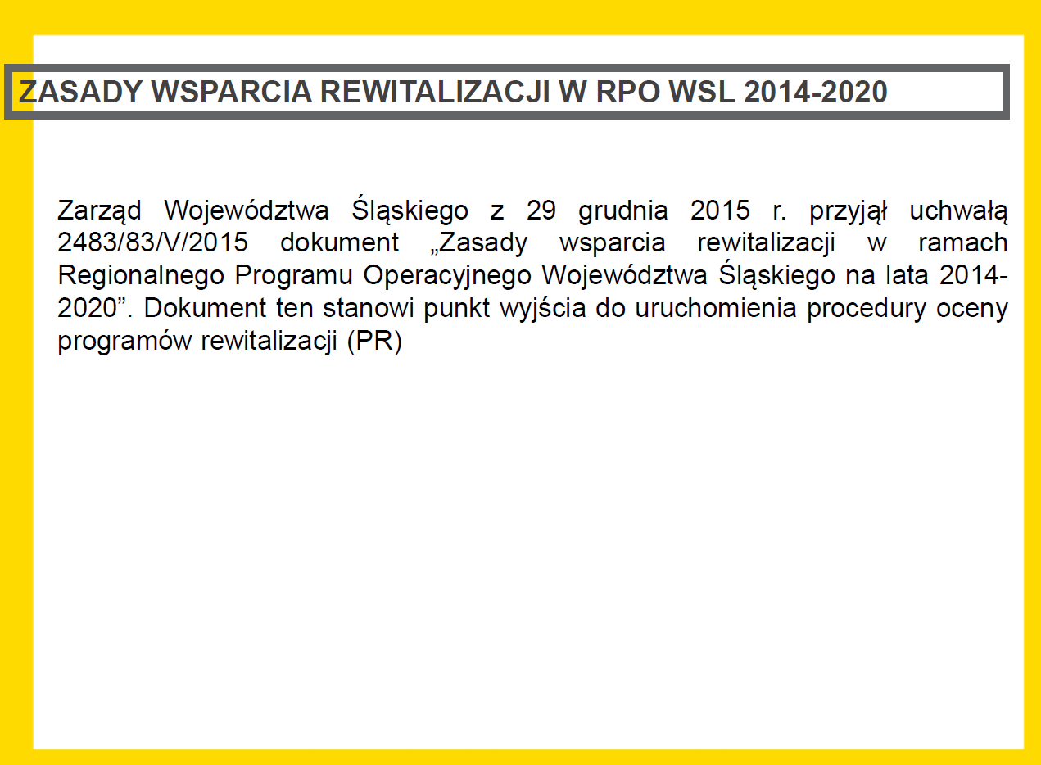

Slide 118
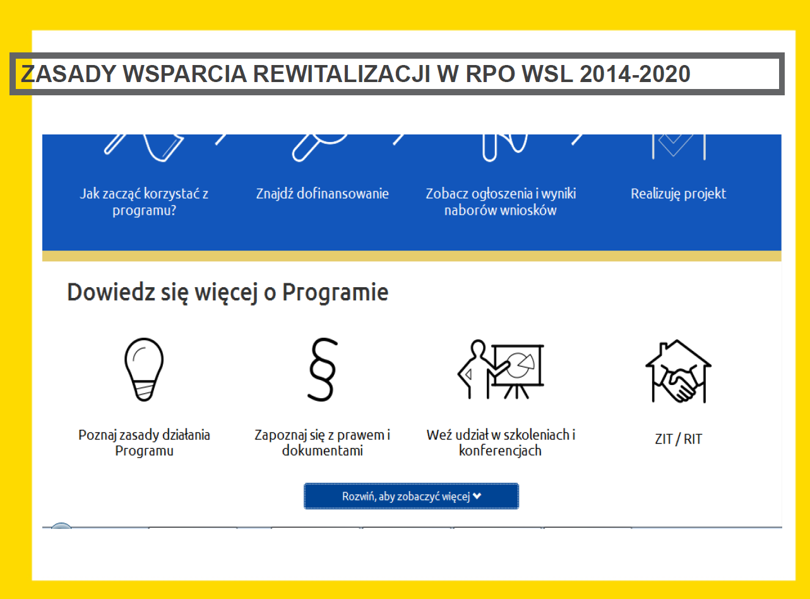

Slide 119
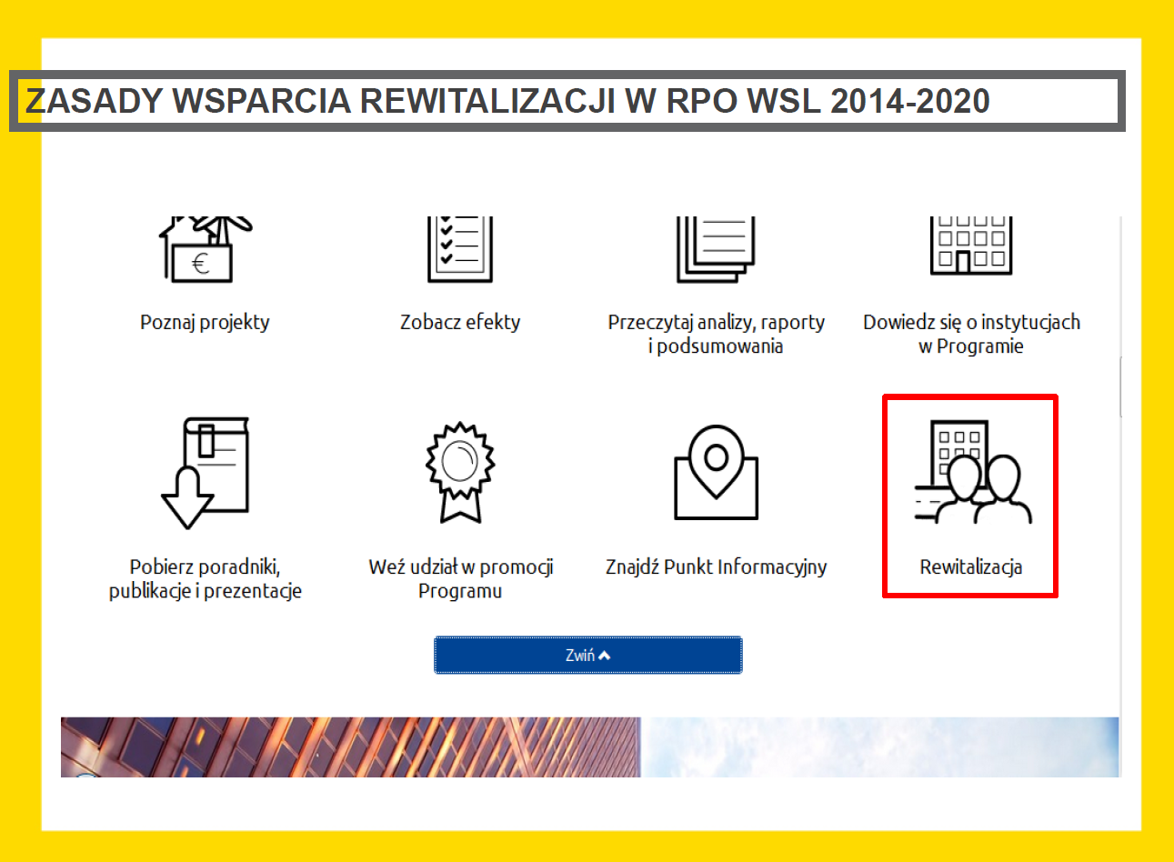

Slide 120
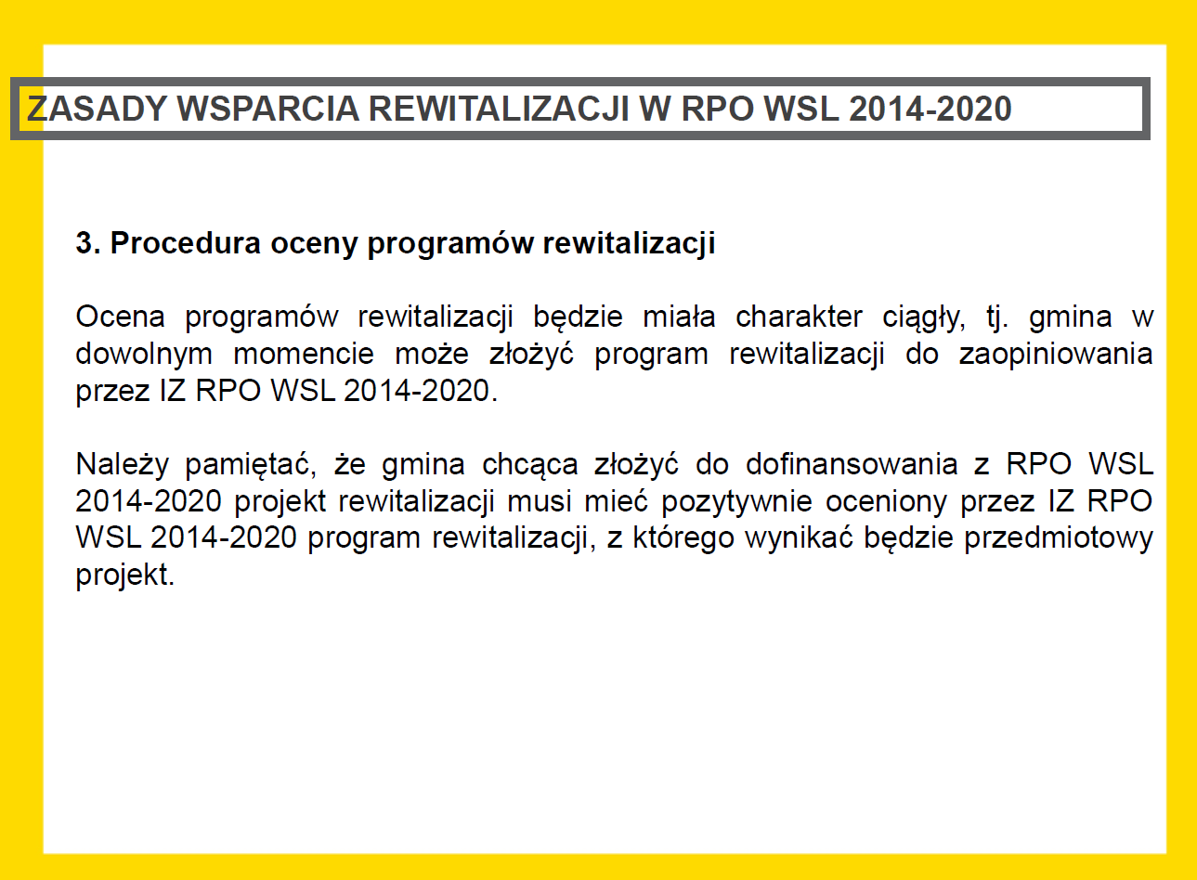

Slide 121
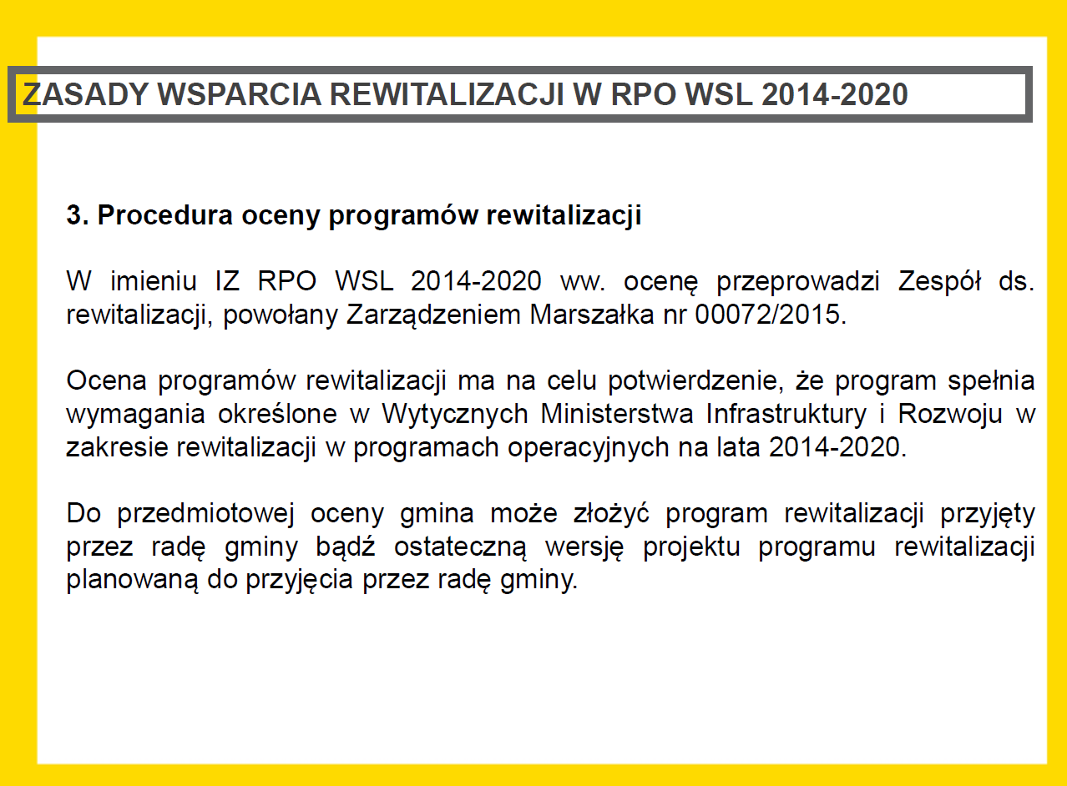

Slide 122
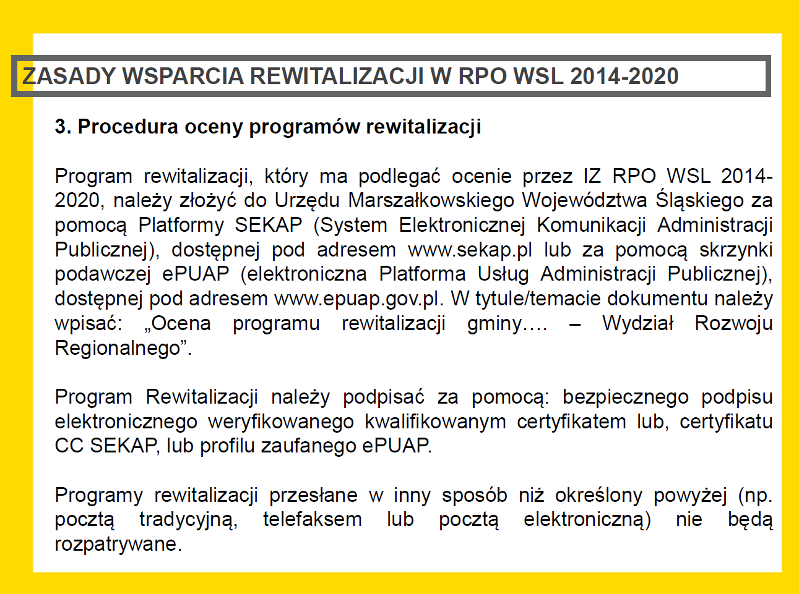

Slide 123
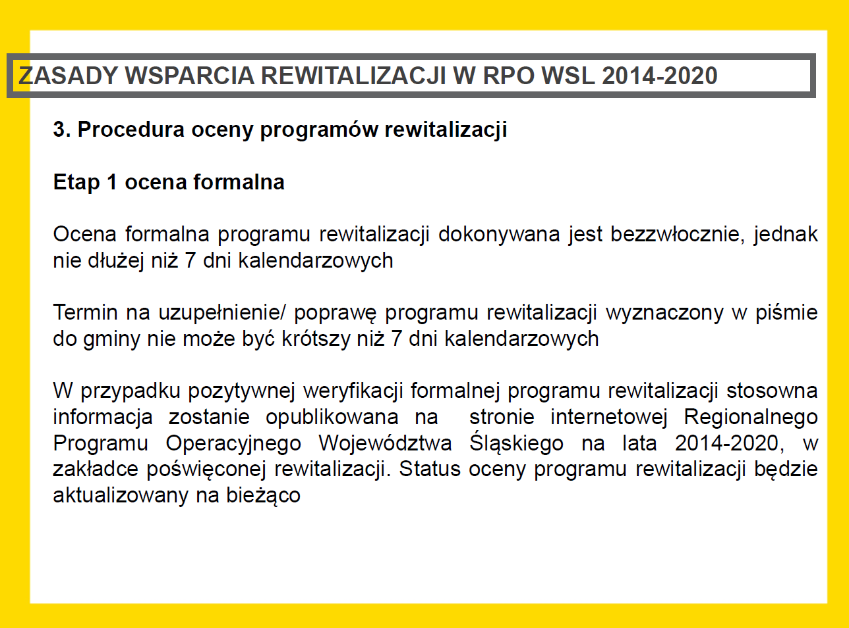

Slide 124
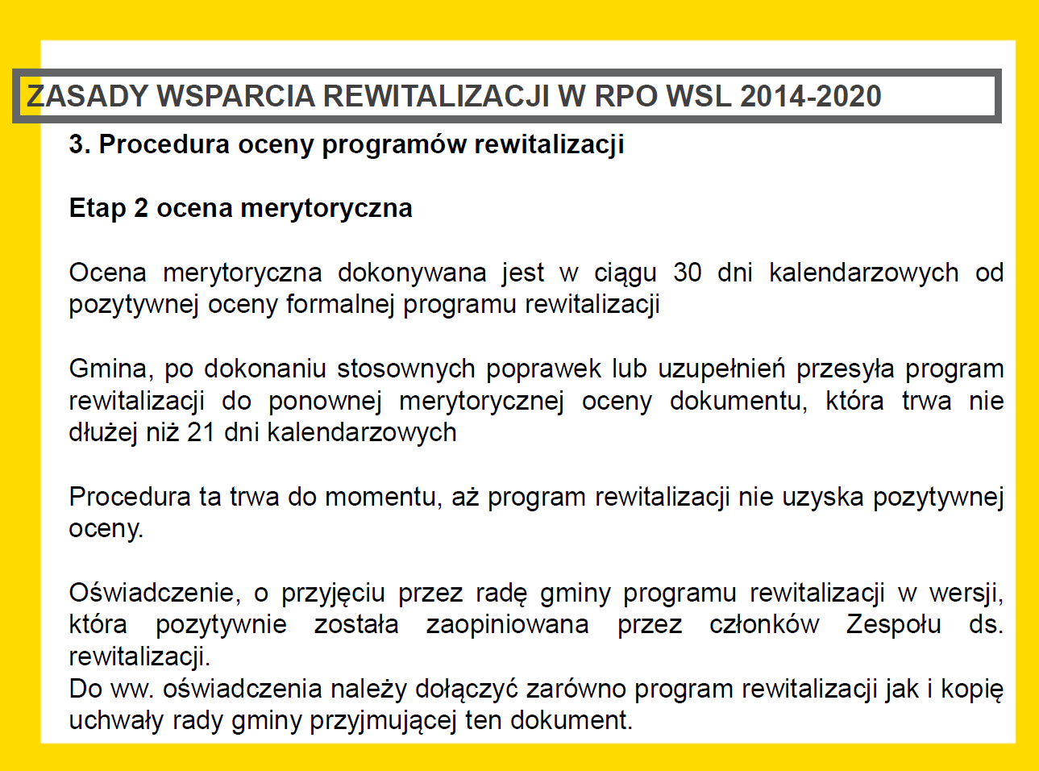

Slide 125
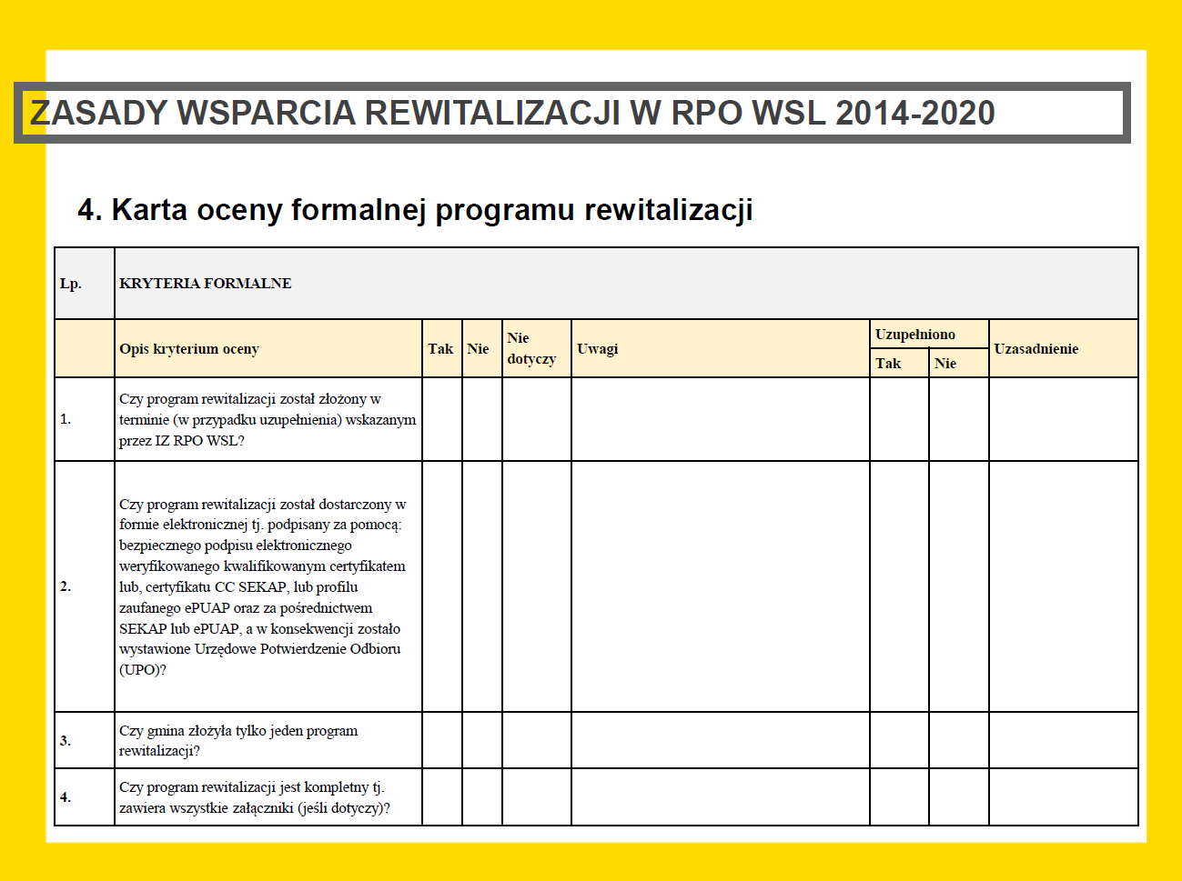

Slide 126
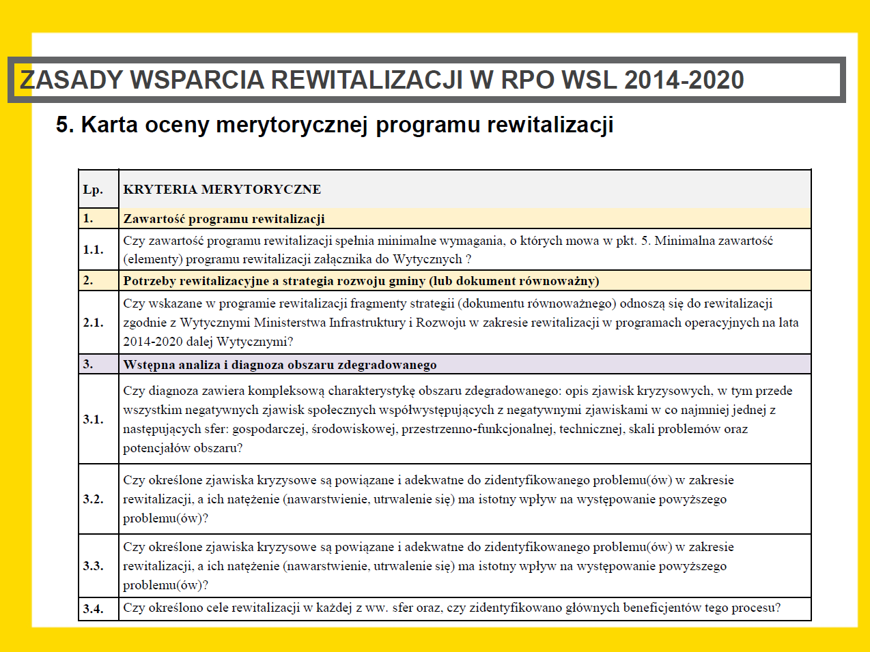

Slide 127
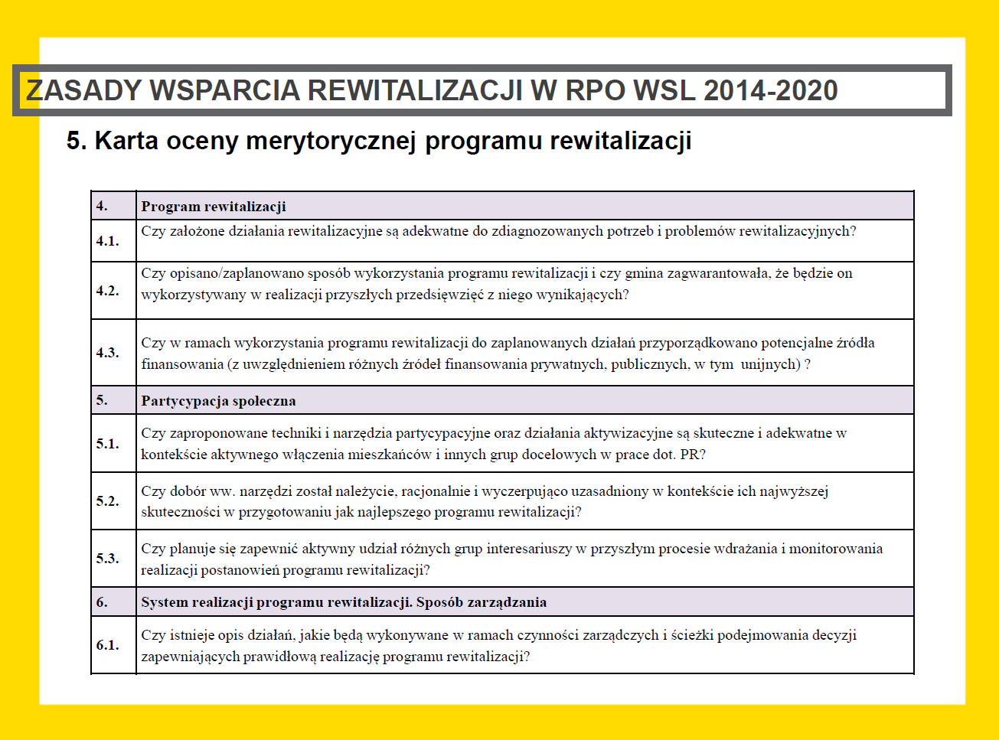

Slide 128
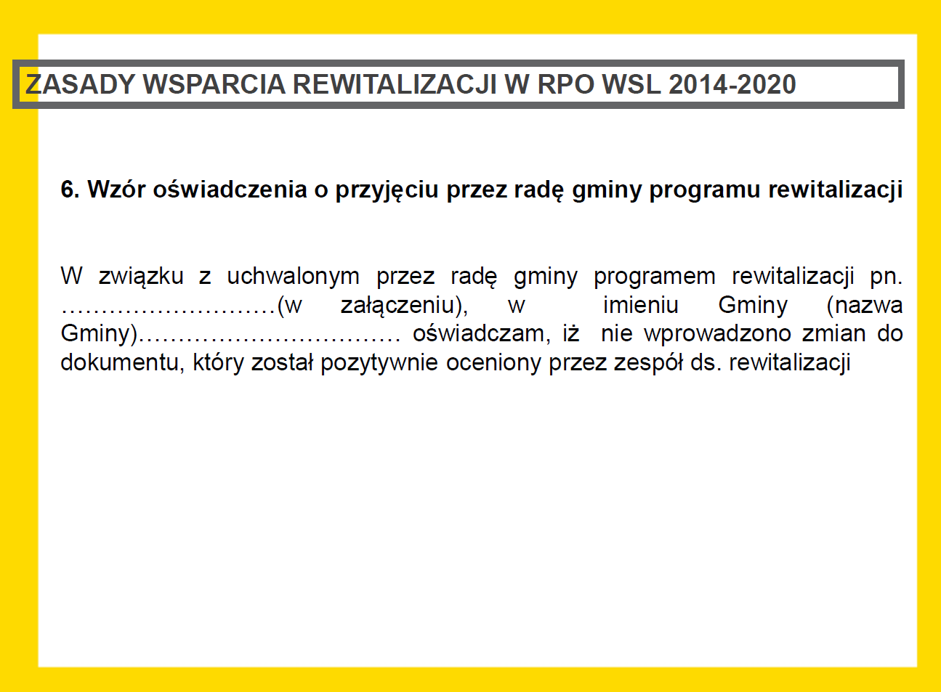

Slide 129
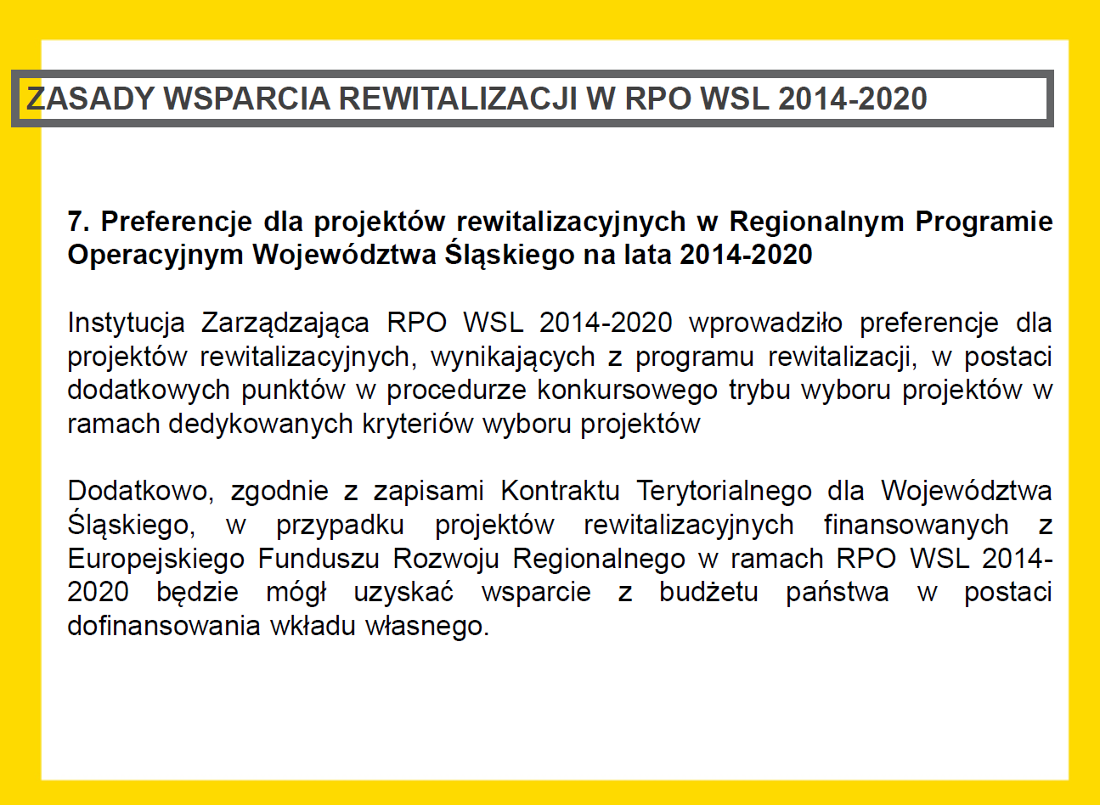

Slide 130
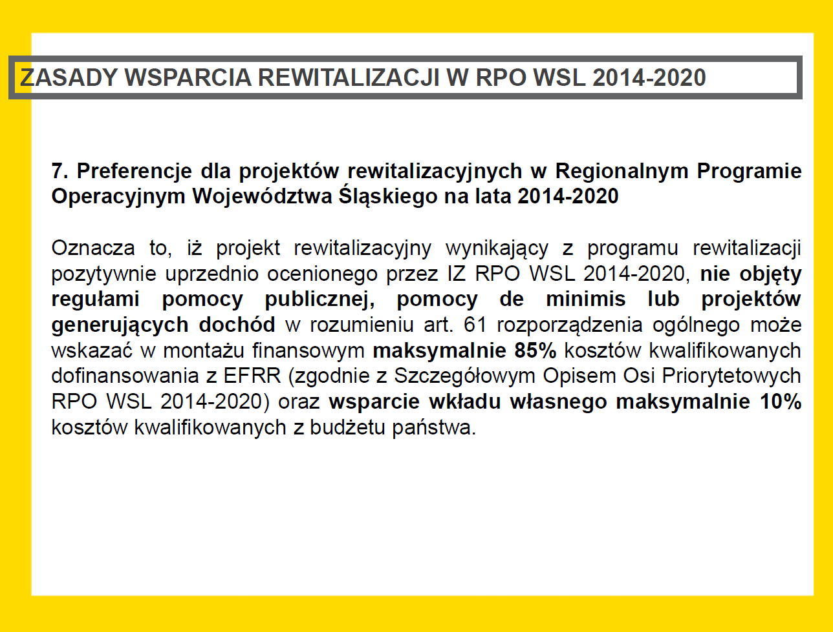

Slide 131
REGIONALNY PROGRAM OPERACYJNY DLA WOJEWÓDZTWA ŚLĄSKIEGO
Rewitalizacja w RPO- źródła finasowania:
patrz załącznik ☺

Slide 132
6.
KWALIFIKOWALNOŚĆ WYDATKÓW

Slide 133
KWALIFIKOWALNOŚĆ WYDATKÓW
Ocena kwalifikowalności wydatku polega na analizie zgodności jego poniesienia z obowiązującymi przepisami prawa unijnego i prawa krajowego, umową o dofinansowanie, regulaminem konkursu i Zasadami oraz innymi dokumentami, do których stosowania beneficjent zobowiązał się w umowie o dofinansowanie.

Slide 134
KWALIFIKOWALNOŚĆ WYDATKÓW
Pomoc publiczna
W przypadku projektów objętych zasadami pomocy publicznej w rozumieniu Traktatu o funkcjonowaniu Unii Europejskiej (art. 107), za kwalifikowalne mogą być uznane tylko te wydatki, które spełniają łącznie warunki określone w Zasadach i warunki wynikające z odpowiednich regulacji w zakresie pomocy publicznej, przyjętych na poziomie unijnym lub krajowym. Dla celów Zasad uznaje się, że pomoc publiczna obejmuje także pomoc de minimis, o której mowa w rozporządzeniu Komisji (UE) nr 1407/2013 z dnia 18 grudnia 2013 r. w sprawie stosowania art. 107 i 108 Traktatu o funkcjonowaniu Unii Europejskiej do pomocy de minimis (Dz. Urz. UE L nr 352 z 24.12.2013 r., str. 1-8) oraz w rozporządzeniu Komisji (UE) nr 360/2012 z dnia 25 kwietnia 2012 r. w sprawie stosowania art. 107 i 108 Traktatu o funkcjonowaniu Unii Europejskiej do pomocy de minimis przyznawanej przedsiębiorstwom wykonującym usługi świadczone w ogólnym interesie gospodarczym (Dz. Urz. UE L nr 114 z 26.04.2012 r., str. 8-13).

Slide 135
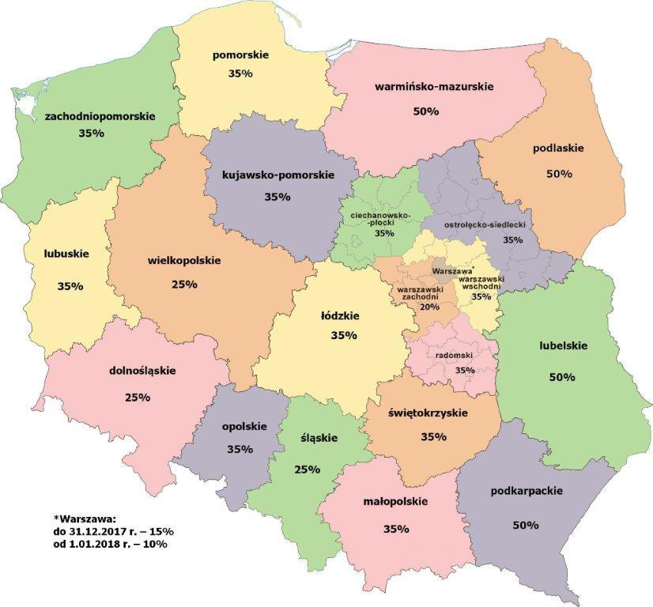
Kwalifikowalność wydatków – mapa pomocy publicznej

Slide 136
KWALIFIKOWALNOŚĆ WYDATKÓW
Do dofinansowania nie może zostać wybrany projekt zakończony zgodnie z art. 65 ust. 6 rozporządzenia ogólnego: „Operacje nie mogą zostać wybrane do wsparcia z EFSI, jeśli zostały one fizycznie ukończone lub w pełni zrealizowane przed przedłożeniem instytucji zarządzającej wniosku przed przedłożeniem instytucji zarządzającej wniosku o dofinansowanie w ramach programu operacyjnego, niezależnie od tego, czy wszystkie powiązane płatności zostały dokonane przez beneficjenta”.
Projekty w trakcie realizacji – kwalifikowalność wydatków od 1 stycznia 2014r. o ile nie występuje pomoc publiczna.

Slide 137
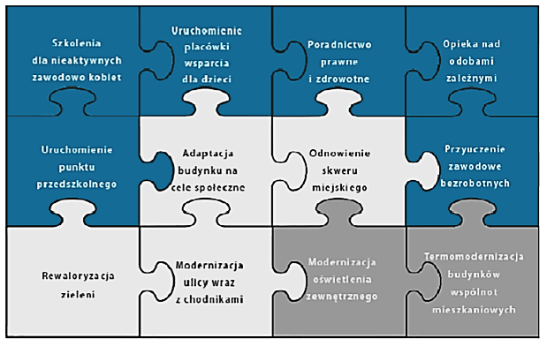
Inne źródła finansowania rewitalizacji

Slide 138
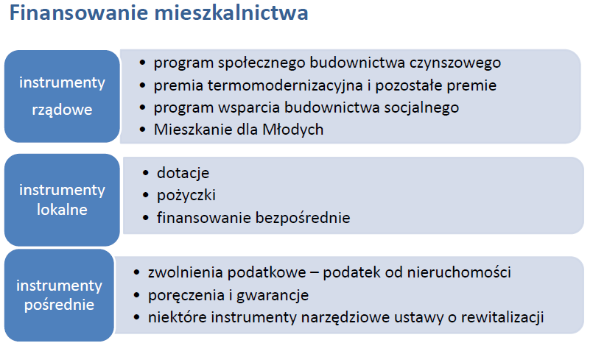
Przykład projektu zintegrowanego

Slide 139
INNE ŹRÓDŁA FINANSOWANIA REWITALIZACJI
Inne środki publiczne krajowe
Instrumenty z zakresu efektywności energetycznej, ochrony środowiska i niskoemisyjności:
System Zielonych Inwestycji
Lemur – Energooszczędne Budynki Użyteczności Publicznej
Sowa - energooszczędne oświetlenie uliczne
Kawka – poprawa jakości powietrza rozproszone odnawialne źródła energii
Prosument – mikroinstalacje OZE osoby fizyczne, spółdzielnie, wspólnoty, jst
Bocian - mikroinstalacje OZE dla przedsiębiorstw

Slide 140
INNE ŹRÓDŁA FINANSOWANIA REWITALIZACJI
Inne środki publiczne krajowe
Instrumenty wsparcia mieszkalnictwa:
Fundusz Termomodernizacji i Remontów
Program wspierający gminy w budowie mieszkań komunalnych
Fundusz Dopłat – zmiana sposobu użytkowania obiektów niemieszkalnych na funkcje mieszkalne
Instrument finansowania w formie preferencyjnych kredytów budownictwa czynszowego
Mieszkanie dla młodych
Fundusz Mieszkań na Wynajem
Fundusz Municypalny - wykorzystanie nieruchomości zasobów samorządów

Slide 141
INNE ŹRÓDŁA FINANSOWANIA REWITALIZACJI
Inne środki publiczne krajowe
Instrumenty z zakresu integracji i aktywizacji zawodowej:
Fundusz Inicjatyw Obywatelskich FIO
Fundusze związane z zatrudnieniem i rynkiem pracy
Krajowy Program Rozwoju Ekonomii Społecznej
Środki PFRON
Środki resortów edukacji, kultury i dziedzictwa narodowego, sportu i turystyki
Środki prywatne
Upowszechnianie Partnerstwa Publiczno-Prywatnego w rewitalizacji

Slide 142
INNE ŹRÓDŁA FINANSOWANIA REWITALIZACJI
dotacje konserwatorskie – poziom rządowy i lokalny
„programy środowiskowe” - Narodowy Fundusz Ochrony Środowiska i Gospodarki Wodnej, fundusze wojewódzkie
programy organizacji wspierających rozwój i inicjatywy lokalne
oferta sektora finansowego, w tym programy działalności własnej BGK
premia termomodernizacyjna
premia remontowa i kompensacyjna
program społecznego budownictwa czynszowego
program wsparcia gmin /Fundusz Dopłat/
program Mieszkanie dla Młodych

